Slide 1
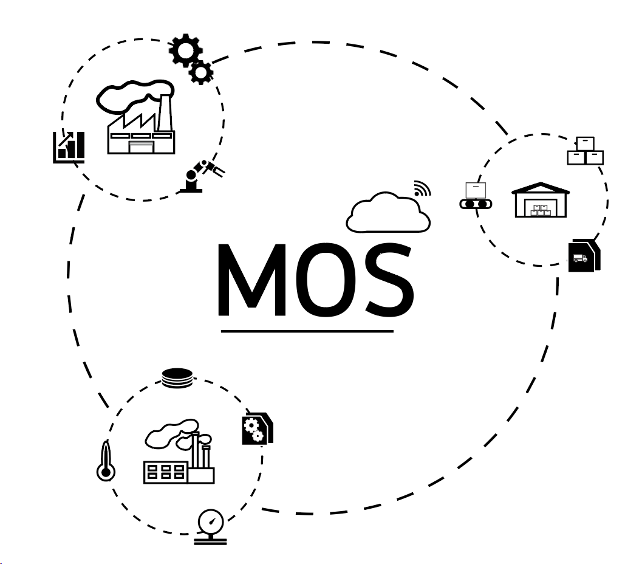
MOS Packages
Manufacturing Operating System

Slide 2
MOS packages
Manufacturing Operating System
1. Introduction
제조 기술과 ICT 기술의 융합을 통한 디지털 전환
제조운영체제 도입 기대효과
2. Understanding MOS
제조운영체제란
제조운영체제 개념
제조운영체제의 구성
제조운영체제 미들웨어 아키텍처
제조운영체제 미들웨어 주요기술
제조운영체제 미들웨어 주요 서비스
제조운영체제 에지 커넥티비티
제조운영체제 미들웨어 설치/운영 사양
3. MOS packages
제조운영체제 보급 패키지
MOS Tiny package
MOS Standard package
MOS Github
4. MOS Services : Cooperative MES
협업형 생산관리 서비스란
제조현장의 프로세스를 통합하는 지능형 생산관리
제조운영체제 기반 협업형 생산운영 서비스 구성
제조운영체제 기반 자동차부품 특화 서비스 구성

Slide 3
MOS packages
Manufacturing Operating System
5. MOS Services : FEMS
공장 에너지관리 시스템이란
공장 에너지관리 시스템 서비스 구성
6. Standard package – VCPS Plan
MOS기반 적시생산 서비스란
밸류체인 간 제조현장 정보 공유
7. Private 5G MEC
생산 현장의 무선기술
5G 무선통신
5G 특화망(이음 5G)이란
5G MEC란
5G 네트워크 QoS 감시 (에릭슨 EP5G 연동)
8. Global References
IIC TEST DRIVE 등재
자동차부품 제조사 공장의 5G 네트워크 구축 사례

Slide 4

MOS packages
Manufacturing Operating System
1. Introduction
제조 기술과 ICT 기술의 융합을 통한 디지털 전환
제조업은 지금 정보통신 기술과 제조기술의 융합을 통해 제조업의 생산성과 경쟁력을 높이기 위한 새로운 체제로 진입하였습니다. 이제 제조업의 경쟁력은 눈부시게 발전하고 있는 정보통신 기술과 인공지능 기술을 통해 한 차원 더 도약하고 있습니다. 이 과정에서 우리는 제조 현장의 정보를 정보통신 기술과 결합하는데 많은 노력을 기울이고 있지만 어려움을 겪고 있기도 합니다. 생산성을 향상시키기 위한 다양한 관리 솔루션과 분석 솔루션들을 도입하고 있지만, 모든 솔루션들이 제조 현장의 데이터를 연결하는데 많은 노력과 비용을 요구하고 있고 솔루션들 간의 연결을 위해서도 역시 별도의 노력과 비용이 요구됩니다. 현장의 데이터들은 일관된 체계로 관리되지 못해 다양한 솔루션 도입의 장애가 되기도 합니다. 이러한 환경에서는 현장에 적합한 다양한 솔루션을 빠르게 도입하고 솔루션들의 융합을 통해 품질을 향상시키고 생산성을 높인다는 목표에 다가가기가 쉽지 않습니다.
이러한 문제들은 결국 제조 현장의 데이터들이 사람과 기계가 이해할 수 있는 방식을 통해 체계적으로 관리되지 못하고, 여러 솔루션들이 데이터를 공유하지 못하는 것이 가장 큰 원인이라 할 수 있습니다. 제조운영체제는 이러한 문제를 해결하기 위한 솔루션이자 국제 표준기술을 활용하여 제조 데이터를 활용하기 위한 플랫폼입니다. 여러분의 제조 현장에 제조운영체제를 도입하신다면, 제조 현장의 데이터를 체계적으로 관리하고, 다양한 제조 데이터 기반의 솔루션들이 쉽게 서로의 데이터를 공유할 수 있는 인프라를 구축하실 수 있으며, 이 기반위에 지속적으로 다양한 서비스를 확장하실 수 있습니다.

Slide 5
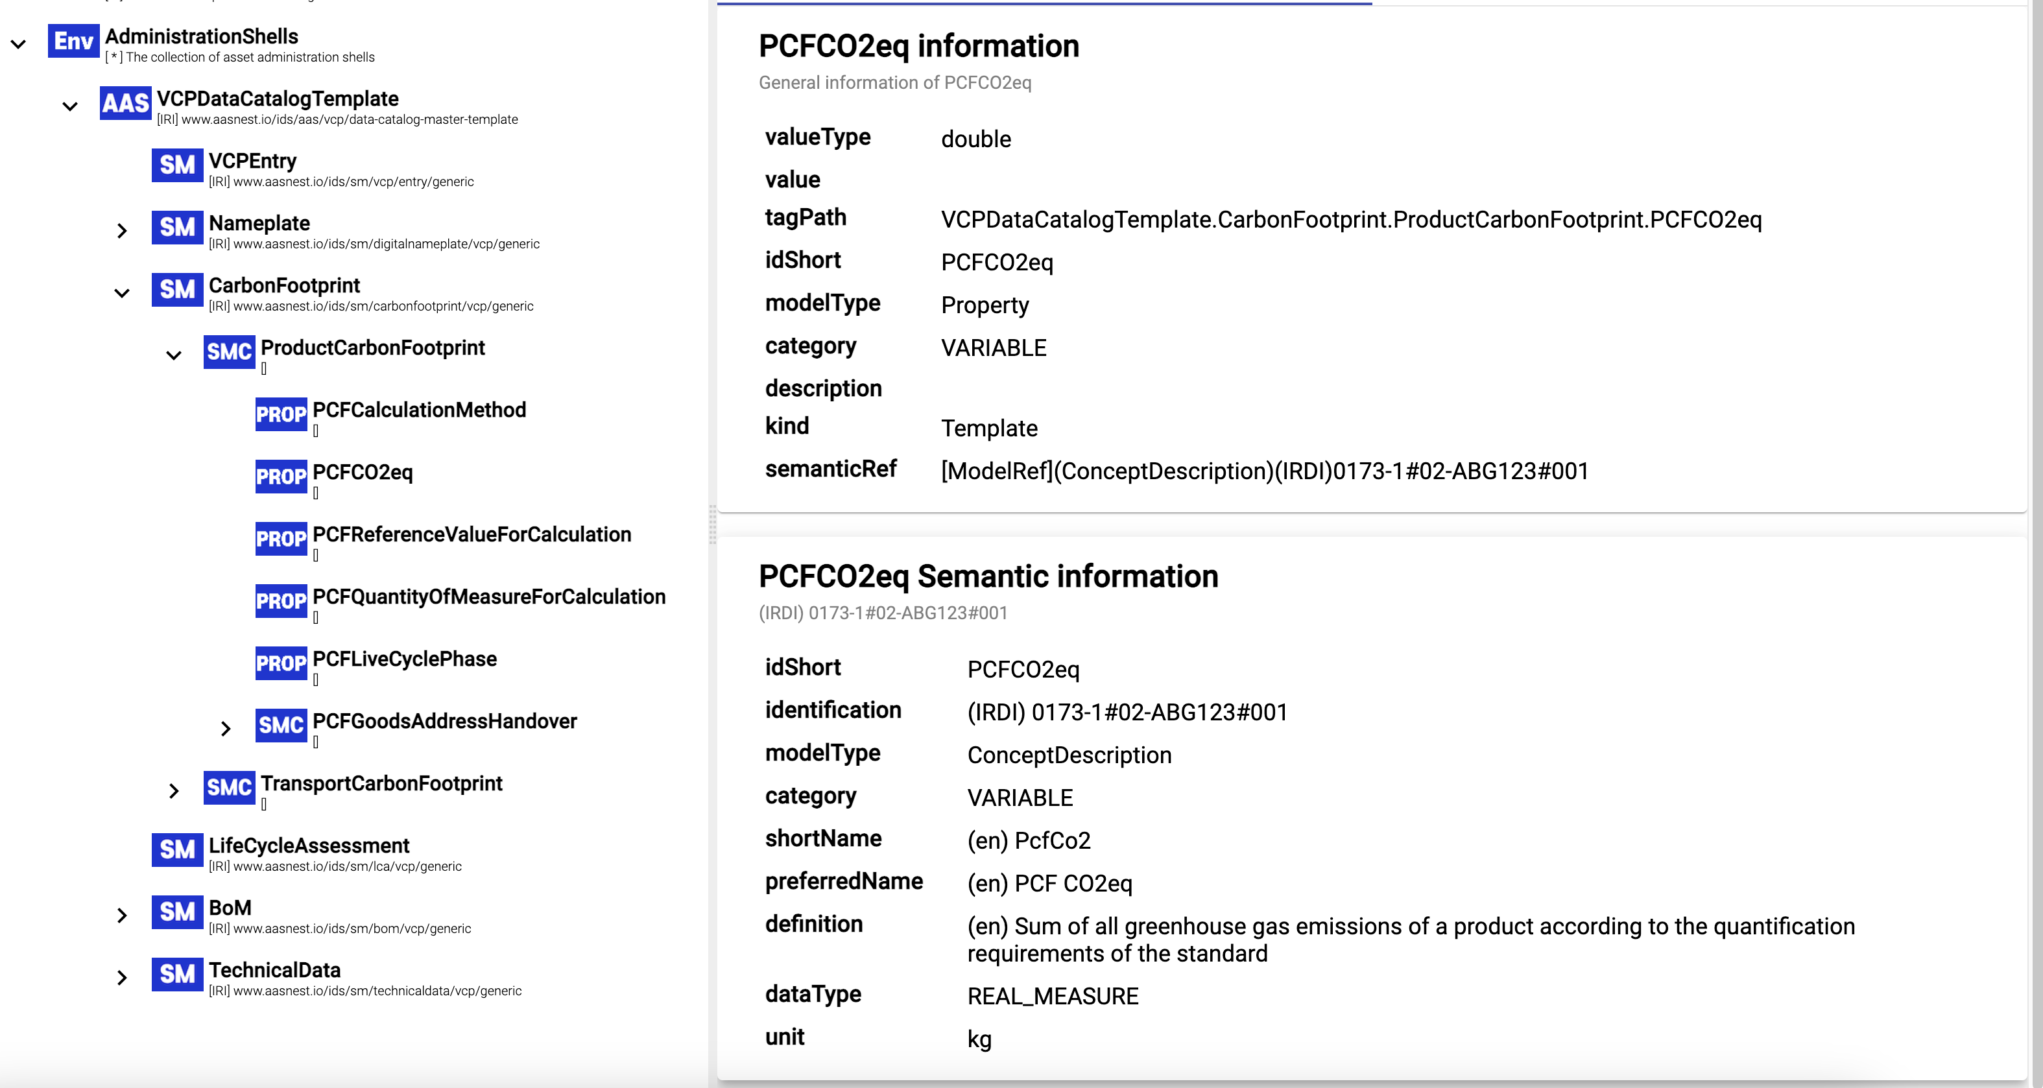
제조운영체제 도입 기대효과
기술 의존성을 낮출 수 있습니다
간단한 솔루션을 추가 도입하고자 할 때 기존에 설치된 시스템과의 호환성 문제로 어려움을 경험하는 기업이 많습니다. 이미 설치된 솔루션에 따라 기술적인 제약을 받는다면 지속적으로 경쟁력 있는 생산 시스템을 구축하는데 많은 제한을 받습니다. 제조운영체제는 글로벌 표준 기술을 기반으로 제작된 제조 데이터 활용 플랫폼으로, 특정 공급기업에 기술적으로 종속되는 부분을 최소화 해 줍니다.
제조 데이터의 체계적 관리가 가능합니다
현장의 데이터에 대한 정보를 쉽게 확인하지 못해 어려움을 경험하는 기업이 많습니다. 도입하고자 하는 솔루션과 현장의 데이터를 연결하고자 하나, 실제 현장을 구축했던 엔지니어가 없으면 데이터 확인이 불가능하거나, 갱신되지 않은 이전 문서들로 인해 데이터 연결에 어려움을 겪으시는 기업을 많이 만나게 됩니다. 담당 엔지니어만 확인할 수 있는 데이터, 어떤 의미인지 확인이 불가능한 수치화된 정보들, 그리고 일부분만 문서화된 자료들. 이러한 데이터 관리는 새로운 솔루션 도입 비용을 상승시키고 어렵게 하는 주요한 원인들입니다. 제조운영체제는 제조 자산의 모든 데이터를 구조화하여 표현하는 글로벌 표준 기술인 Asset Administration Shell을 사용하여 현장의 데이터를 수집/관리 합니다. 현장의 모든 데이터는 하나 하나마다 사람이 이해할 수 있는 설명과 부가정보가 일관된 형태로 결합되어 관리되고, 데이터와 데이터의 상관 관계도 함께 관리됩니다.

Slide 6







데이터 활용 솔루션 도입 비용과 시간을 줄일 수 있습니다
머신러닝 기술과 인공지능 기술은 제조 현장을 빠르게 혁신하고 있습니다. 누적된 많은 데이터를 활용하여 공정의 비효율을 개선하거나 불량률을 개선하고 제품의 품질을 향상시키는 많은 영역에 데이터 기반의 새로운 기술이 활용되고 있습니다. 하지만 데이터 기반의 솔루션을 공급하는 많은 기업에서는 실제 데이터의 분석 보다는 현장의 데이터를 획득하는데 더 많은 비용과 시간, 노력을 투입하고 있습니다. 현장의 데이터 뿐만 아니라 MES, ERP 같은 운영관리 솔루션에 존재하는 데이터를 획득하기 위해서는 해당 솔루션 공급 기업들과 개별적으로 협의를 해야 하고 별도의 연동 소프트웨어를 개발해야 합니다. 이는 고스란히 솔루션의 도입 비용으로 반영된다고 합니다.
제조운영체제는 현장의 데이터 뿐만 아니라 운영관리 솔루션, 데이터 활용 서비스들이 생성하는 모든 데이터를 널리 사용되는 메시징 방식이나 REST 방식의 인터페이스를 사용하여 상호 공유할 수 있도록 해 줍니다. 데이터 획득을 위해 수행되는 중복된 설비투자나 개발노력을 최소화하여, 데이터를 활용하는 다양한 서비스들의 도입 기간과 비용을 개선하고 구축된 서비스들 사이의 결합을 가능하게 합니다.
Facility
Management
AI
Service
Supply / Logistics
Management
AMR
Monitoring
Energy
Management
Manufacturing Execution
Process Engineering
Quality Management
수집하는 데이터는 투명하고 안전하게 관리됩니다
제조운영체제는 AAS 정보 모델로 모델링된 데이터만을 수집하며 그 외의 어떠한 데이터도 내부적으로 별도로 수집하지 않습니다. 따라서, 도입 기업에서는 제조운영체제가 수집하는 모든 데이터 내역을 언제나 확인할 수 있습니다. 정보를 수집하고 저장하는 방법 역시 오픈소스로 모든 내용을 투명하게 공개하므로, 필요하다면 언제든 자체적으로 점검할 수 있습니다. 수집된 데이터는 도입 기업이 지정한 클라우드 (Standard 패키지 이상의 경우 온프레미스 서버 지원) 공간에만 저장되며, 권한이 없이는 데이터에 접근할 수 없습니다. 클라우드와의 데이터 교환 과정에는 인증서 기반의 암호화 기술과 접속 계정 확인 방식을 동시에 적용하여 데이터를 보호하고 있습니다.

Slide 7
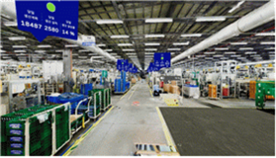
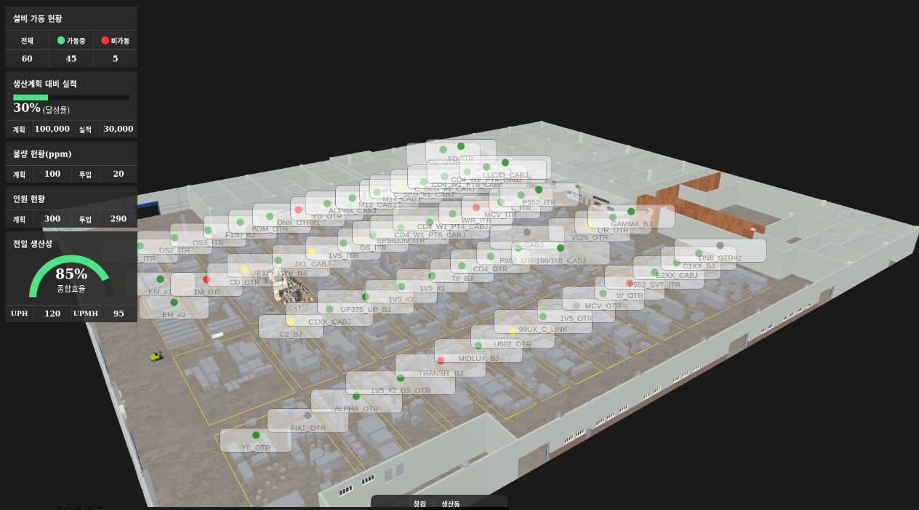
클라우드와 온프레미스 환경의 전환이 가능한 스케일러블한 인프라를 지원합니다
제조운영체제는 클라우드와 온프레미스 환경을 모두 지원합니다. 클라우드에 설치되는 제조운영체제는 오픈소스 소프트웨어 패키지를 사용하여 구축되므로, 특정 클라우드 서비스 공급자의 독점적 서비스에 의존하지 않아 어떠한 클라우드 상에도 구축할 수 있습니다. 온프레미스 환경에 설치되는 경우에도 하드웨어 가상화 및 마이크로 서비스 아키텍처, 모듈화된 서비스 배포와 실행환경, 메시징 버스 구조를 지원하여 쉽고 빠르게 클라우드 환경으로 전환이 가능합니다. 클라우드와 온프레미스 운형 환경, 하드웨어 증설과 변경 등에 유연하게 대처 가능하며, 모든 서비스는 독립적으로 실행되어 높은 안정성을 제공합니다.
국제표준 기술 적용으로 미래의 확장성이 뛰어납니다
제조운영체제는 국제적으로 공인된 글로벌 표준기술을 활용하여 구현되어 있어, 현재 개발이 진행되거나 예정되어 있는 새로운 기술들을 계속 적용하고 연계해 나갈 수 있습니다. 현재 해외에서 새로운 기술 체계로 주목받는 산업부문별 데이터 공유 및 연결 기술과 같이, 제조운영체제와 동일한 기반 기술을 활용하는 솔루션들은 제조운영체제 차원에서 손쉽게 기술 호환 및 확장이 가능합니다.
이미 실제 생산 현장에서 검증된 솔루션입니다
제조운영체제는 이미 실제 가동중인 공정에 적용하여 1년 이상 장기간에 걸쳐 안정적으로 운영되고 있으며, 여러 제조 공정에 설치되어 안정적으로 데이터를 수집/저장하고 있습니다. 5G 특화망을 사용하여 데이터를 수집/저장하는데 성공하였으며, 3D 가시화 솔루션, VR 디지털 트윈 시각화 솔루션과 연계하여 현장과 디지털 공간을 실시간으로 연결하는 서비스를 운영하고 있습니다.

Slide 8
MOS packages
Manufacturing Operating System
2. Understanding MOS
제조운영체제란
제조운영체제란 공정/설비 데이터를 포함한 제조 현장의 모든 데이터를 수집하여 저장하고, 데이터를 활용하는 다양한 어플리케이션 서비스들이 데이터를 자유롭게 활용할 수 있도록 하는 제조 데이터 플랫폼 입니다.
IEC 63278 Asset Administration Shell 표준을 사용하여 제조 자산을 디지털 모델화하고, 모든 제조 데이터를 구조화된 정보 모델을 통해 관리하여 데이터의 활용 가치를 높이고 생산성을 향상시킵니다.
IEC62541 OPC UA를 사용하여 제조 현장의 공정/설비 데이터를 실시간으로 수집/저장하고, 수집된 데이터는 데이터 관리 인프라가 구축된 클라우드에서 안정적으로 관리되며, 독립적으로 실행되는 각종 제조운영체제 서비스에서 활용됩니다.

Slide 9
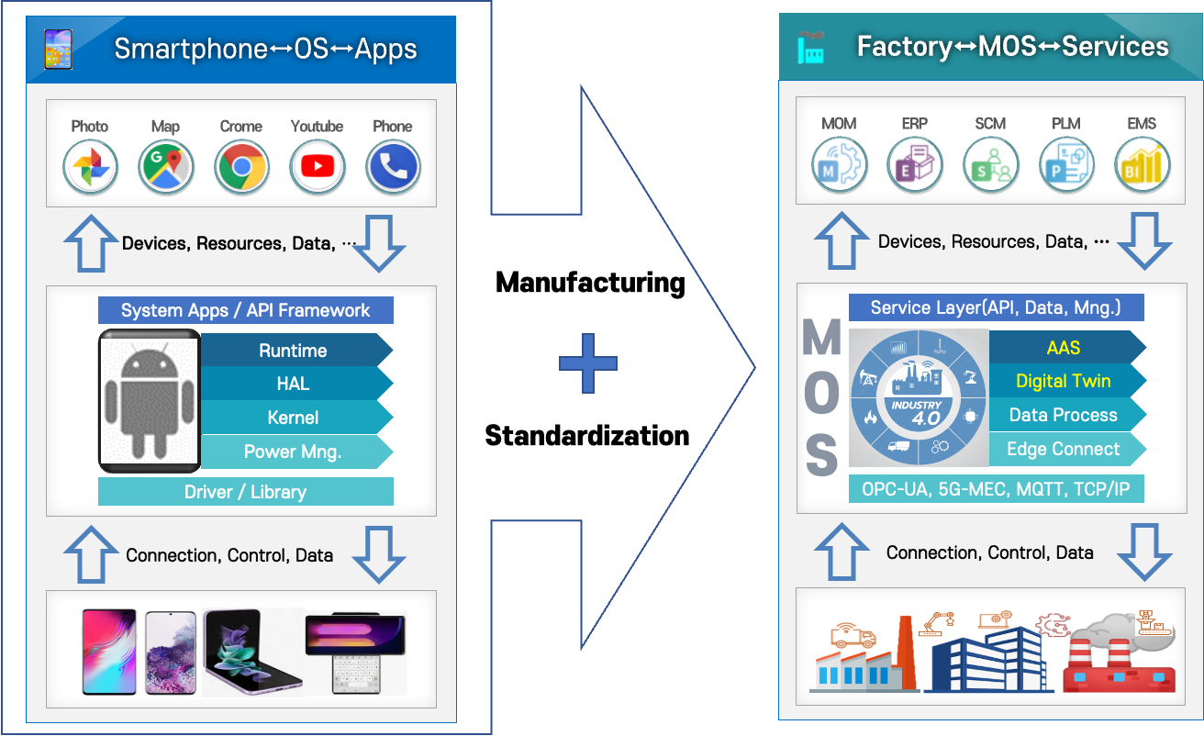
제조운영체제 개념
운영체제는 다양한 하드웨어를 추상화하여 상위 어플리케이션들이 개별 하드웨어에 대한 인터페이스를 신경쓰지 않고도 실행될 수 있는 실행환경을 제공합니다. 일관된 인터페이스를 통해 자원에 접근하고 정보를 활용하고 공유할 수 있으며, 서로 다른 다양한 유형의 어플리케이션들이 서로 영향을 받지 않고 독립적으로 실행될 수 있도록 보장합니다.
제조운영체제는 이러한 운영체제의 개념을 제조 환경에 적용하여, 다양한 제조 환경의 설비와 자산들을 추상화하여 상위 운영관리 솔루션에서 쉽게 활용할 수 있도록 하는 환경을 제공합니다.

Slide 10
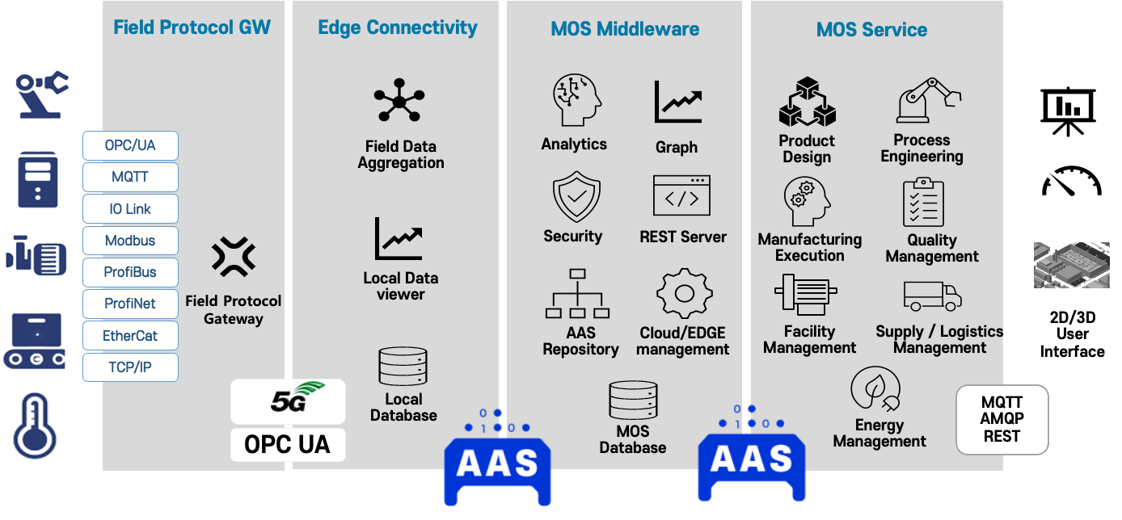
제조운영체제의 구성
제조운영체제는 Asset Administration Shell 이라는 표준 데이터 기술을 활용하여 제조 현장의 많은 설비 및 공정의 데이터를 수집/저장하며, 다양한 제조 관리 서비스들과의 인터페이스를 제공합니다. 제조 현장과 다양한 서비스를 연결해주는 거대한 데이터 관리 플랫폼으로서 현장과 시스템을 연결하는 인터페이스의 역할을 수행합니다.
제조운영체제는 내부적으로 몇 개의 주요한 계층으로 구성됩니다. 아래의 그림은 제조운영체제를 구성하는 주요 계층을 개념적으로 보여줍니다. 그림의 좌측은 실제 물리적인 공간인 제조 현장이며, 그림의 우측은 디지털화된 IT 솔루션들이 위치합니다. 제조운영체제를 구성하는 각 계층은 다음과 같은 역할을 수행합니다

Slide 11



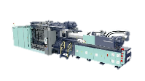

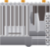

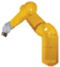
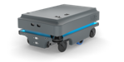

(계층 1) Field Protocol GW
제조운영체제의 첫 번째 계층은 Field Protocol GW 계층으로, 제조 현장의 다양한 환경으로부터 제조 데이터를 수집하기 위한 계층입니다.
생산 공정은 다양한 종류의 설비들로 구성되어 있으며, 제조운영체제는 네트워크를 통해 제조 현장의 설비들과 연결되어 있습니다. 이러한 필드 레벨에서는 전통적으로 필드버스로 통칭되는 다양한 레거시 네트워크 기술들이 사용되어 오고 있으며, 경우에 따라서는 서로 다른 네트워크 기술들이 혼용되기도 합니다. 이렇게 복잡한 데이터 통신 환경에서 제조 설비들과 데이터 교환을 할 수 있도록 하기 위하여, 제조운영체제는 필드 레벨의 통신 프로토콜을 IEC62541 OPC UA라는 프로토콜로 단일화하여 인터페이스 합니다.
OPC UA는 스마트 제조 분야에서 표준 데이터 교환 프로토콜로 활용되는 데이터 통신 기술로, IP 네트워크를 통해 필드 레벨의 설비들과 데이터를 교환할 수 있도록 해 줍니다. 따라서, 제조운영체제를 실제 현장에 도입하기 위해서는, 실제 현장에서 사용되는 레거시 필드버스 프로토콜 데이터를 OPC UA 프로토콜을 통해 교환할 수 있도록 하는 작업이 선행되어야 합니다.
MOS
Edge
Field Data Aggregation
Local Data
viewer
Local
Database
OPC UA Client
OPC UA Client
OPC UA Client
OPC UA
OPC UA
OPC UA
Modbus
EtherCAT
Profinet
CANopen
OPC
RESTful

Slide 12
현장의 제조 데이터를 OPC UA로 변환하는 과정은 제조운영체제를 적용하는 현장의 상황과 시스템 구성에 따라 다르기 때문에, 제조운영체제에서는 이에 대한 별도의 솔루션을 제공하지 않으며, OPC UA로 변환이 된 이후부터 제조운영체제가 데이터 인터페이스를 지원합니다.
OPC UA가 표준 프로토콜로 널리 활용되면서, 기존의 레거시 필드버스 기술을 사용하는 솔루션에서도 자체적으로 OPC UA를 지원하는 사례가 늘어나고 있으며, 시장에는 OPC UA 데이터 변환을 위한 다양한 3rd party 솔루션들이 제공되고 있습니다.

Slide 13
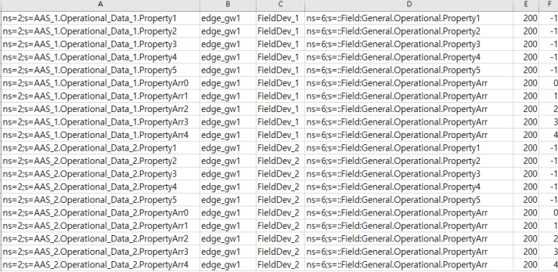
(계층 2) Edge Connectivity
제조운영체제의 두 번째 계층은 Edge Connectivity 계층으로, 제조 현장의 다양한 환경으로부터 제조 데이터를 현장에서 수집하여 제조운영체제 미들웨어와 연결하기 위한 계층입니다.
Edge Connectivity 계층의 가장 중요한 기능은 OPC UA로 연결되는 제조 현장의 데이터를 안정적으로 수집하는 것이며, 이를 Asset Administration Shell 기반의 정보 모델과 매칭시켜 주는 것입니다. 제조 현장의 데이터들은 대부분 데이터에 대한 구체적이고 자세한 정보 없이 변수 이름이나 주소값 등으로 표현되는 경우가 많습니다. 현장에 따라 현장의 데이터에 대한 정보를 별도의 문서나 자료로 관리하는 경우가 있기는 하지만, 유지보수 및 시스템 확장을 위해 충분한 수준으로 자료가 관리되지 않는 경우가 많습니다. 제조운영체제는 적용된 현장의 모든 정보를 설비/공정과 같은 자산 단위의 정보 모델로 만들어 관리하며, 이 정보 모델에는 대상 자산에 대한 정보 뿐만 아니라 대상 자산으로부터 수집/저장 가능한 데이터의 구체적인 정보들도 함께 포함되어 있습니다. Edge Connectivity 계층에서는 OPC UA를 통해 수집된 제조 자산의 데이터를 Asset Administration Shell 정보 모델에 정의된 데이터로 매칭하여 사용할 수 있도록 해 줍니다.
AAS 설정파일을 통한 설비/공정 데이터 매핑

Slide 14
또 하나의 중요한 역할은 제조운영체제 미들웨어와의 안전한 데이터 연결을 제공하는 것입니다. 제조운영체제는 적용되는 시스템의 규모와 구성에 따라 퍼블릭 클라우드 또는 온프레미스 서버 등의 환경에 구축할 수 있으며, 리소스의 확장에도 유연하게 대응할 수 있는 체계로 구현되어 있습니다. 따라서, 현장의 데이터를 인터넷 망을 통해 미들웨어에서 통합 관리하게 되는 경우를 가정하여, 현장에서 수집되는 데이터의 전달을 위해 보안이 적용된 네트워크 채널을 제공합니다.

Slide 15
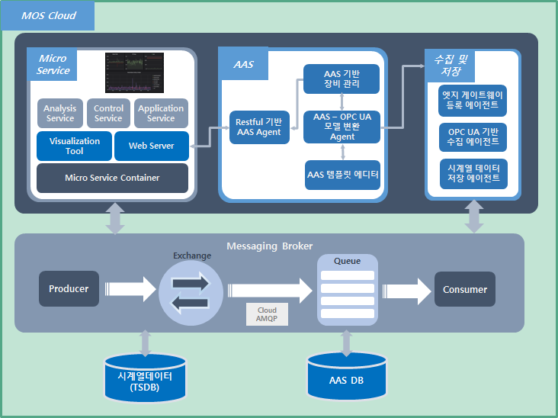
(계층 3) MOS Middleware
제조운영체제의 세 번째 계층은 MOS Middleware 계층으로, 제조 현장의 자산에 대한 Asset Administration Shell 정보모델을 관리하고, 정보모델을 기반으로 현장에서 수집된 모든 데이터를 저장합니다.
또한, 제조운영체제 미들웨어 계층에서는 다양한 제조 서비스들이 독립적으로 실행될 수 있는 안정적인 환경을 제공하며, 동시에 현장에서 수집되는 제조 데이터를 실시간으로 서비스들이 공유하여 동작할 수 있도록 하는 데이터 배포 인프라를 제공합니다. 이를 위해 메시징 버스 구조의 시스템을 구축하고 시계열 데이터베이스와 관계형 데이터베이스를 모두 활용하고 있습니다.
이러한 데이터 공유 기능은 제조 현장의 데이터 뿐만 아니라 제조 서비스들 사이에서도 가능하며, 미들웨어 계층에서는 제조운영체제에서 사용 가능한 모든 데이터에 대하여 Asset Administration Shell을 기반으로 하는 규격화된 인터페이스를 제공합니다.

Slide 16
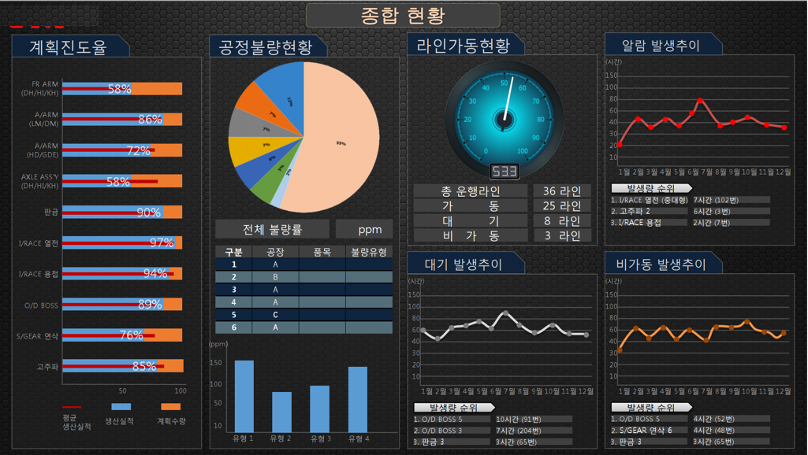
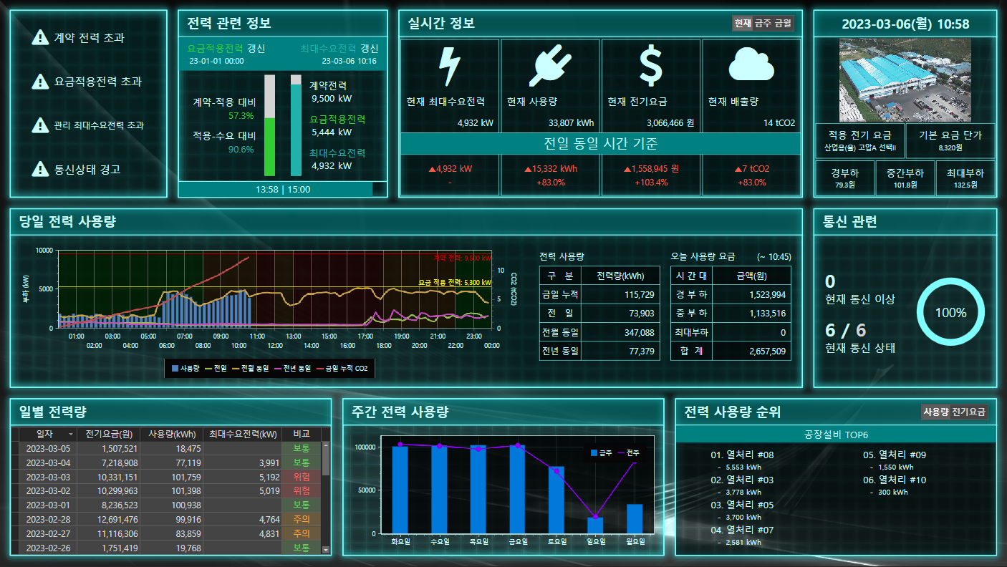
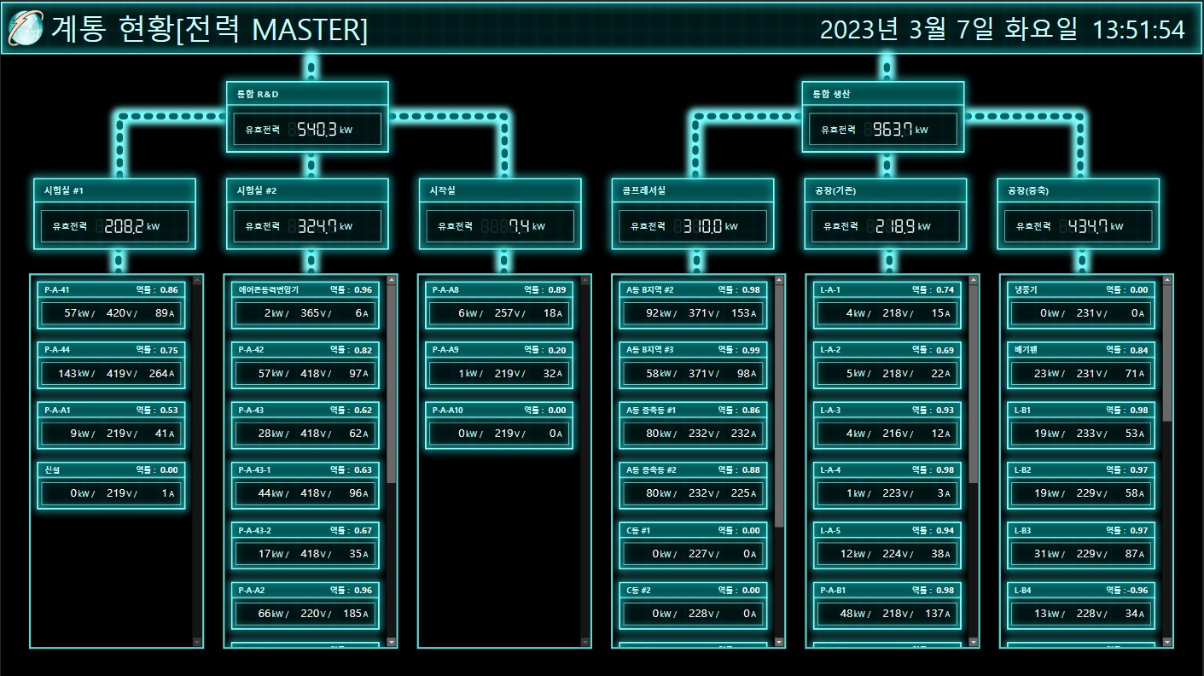
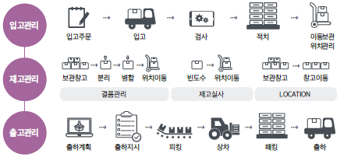
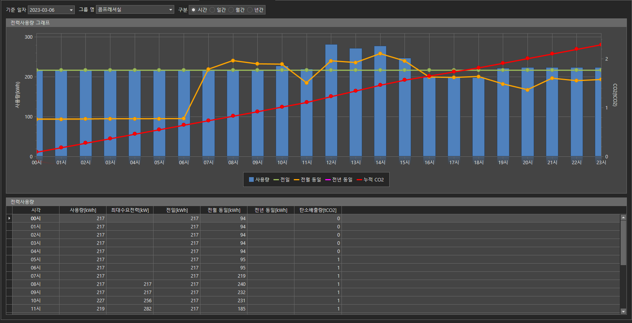
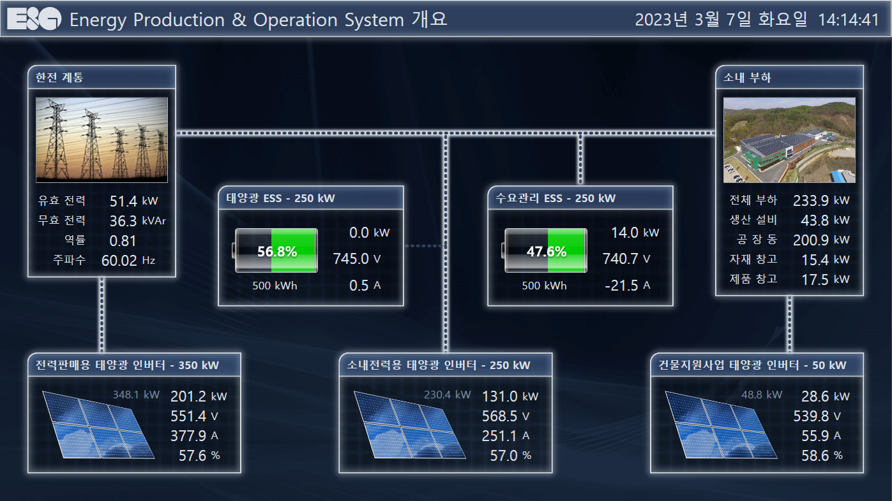
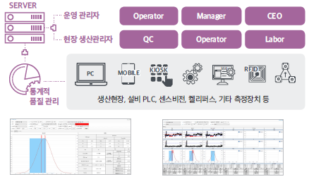
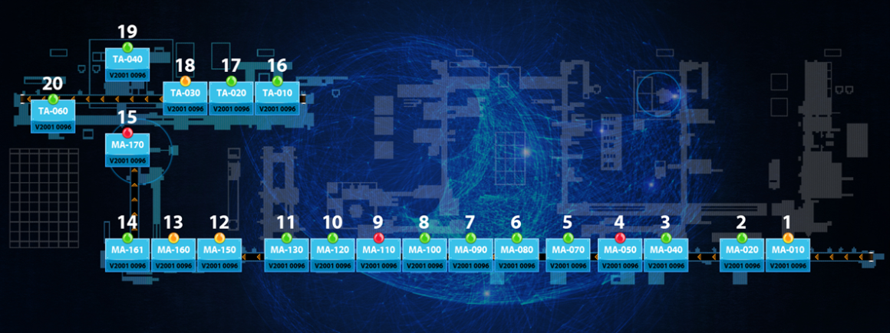
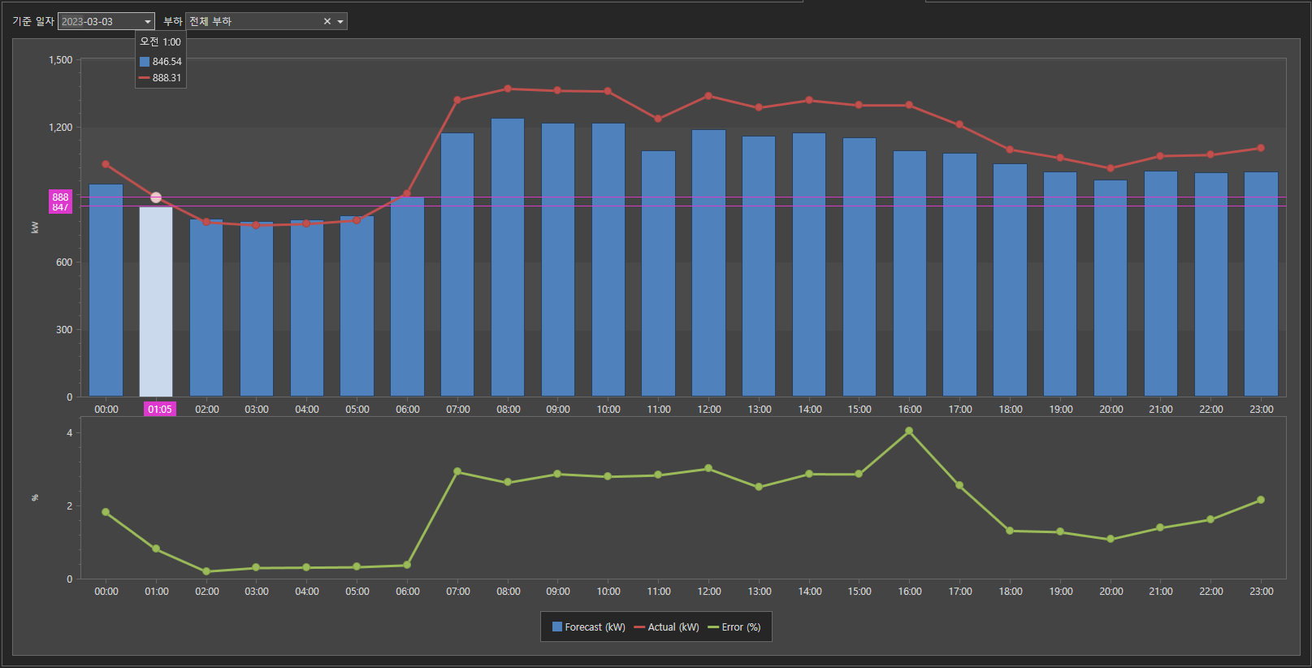
(계층 4) MOS Services
제조운영체제의 네 번째 계층은 MOS Servce 계층으로, 제조 시스템을 운영/관리하기 위한 각종 솔루션, 에너지 관리 솔루션, 머신 데이터 학습을 통한 생산성 향상 솔루션 등 다양한 기능을 데이터 기반의 마이크로 서비스 형태로 제공합니다.
제공되는 기능은 적용된 서비스에 따라 다르며, 모든 서비스는 제조운영체제 미들웨어 계층에서 제공하는 규격화된 인터페이스를 통해 제조 현장의 데이터를 활용할 수 있습니다. 제조운영체제에서 제공 가능한 서비스는 서비스 패키지의 각종 PLAN에서 구체적으로 확인할 수 있습니다.

Slide 17





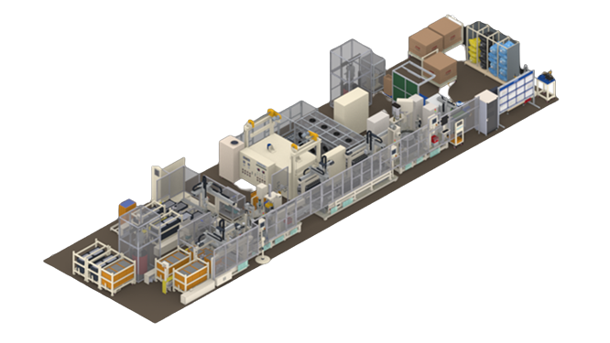
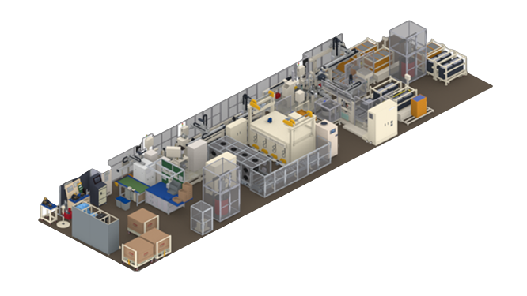
이러한 계층 구조를 일반적으로 익숙한 자동화 피라미드 구조에 대입하여 표현하면 다음 그림과 같습니다.
Edge Connectivity는 OPC UA 인터페이스를 통해 필드의 각종 제조 설비와 공정의 데이터를 수집/저장하며, Field Data Aggregation을 통해 필드의 데이터를 Asset Administration Shell 정보 모델에 매칭시켜 줍니다.
MOS
Services
Facility
Management
AI
Service
Logistics
Management
AMR
Monitoring
Energy
Management
Manufacturing Execution
Process Engineering
Quality Management
MOS
Middleware
AAS
Repository
MOS
Database
REST Server
Graph
Analytics
Security
Cloud/EDGE
management
Edge
Connectivity
OPC UA Field Data Acquisition Agent
Field Data Aggregation
Local Data
viewer
Local
Database

Slide 18
그리고 이렇게 Edge Connectivity를 통해 수집/변환된 필드 데이터는 클라우드 또는 온프레미스 환경에 구축된 MOS Middleware 계층에서 통합 관리됩니다. MOS Middleware에서는 자산에 대한 정보 모델을 관리하기 위한 레포지토리, 수집된 데이터를 저장하기 위한 데이터베이스, 데이터를 외부와 인터페이스하기 위한 REST Server 및 인터페이스 모듈, 데이터 유효성 검증을 위한 시각화 대시보드 등을 기본적으로 제공하며, 데이터 공유 및 보안을 위한 인프라를 제공합니다.
MOS Middleware에서 제공하는 인프라 및 데이터를 기반으로, 전체 제조 시스템을 위한 각종 MOS Service들이 구성되고 실행됩니다.
MOS
Services
Facility
Management
AI
Service
Logistics
Management
AMR
Monitoring
Energy
Management
Manufacturing Execution
Process Engineering
Quality Management
MOS
Middleware
AAS
Repository
MOS
Database
REST Server
Graph
Analytics
Security
Cloud/EDGE
management
Edge
Connectivity
OPC UA Field Data Acquisition Agent
Field Data Aggregation
Local Data
viewer
Local
Database

Slide 19
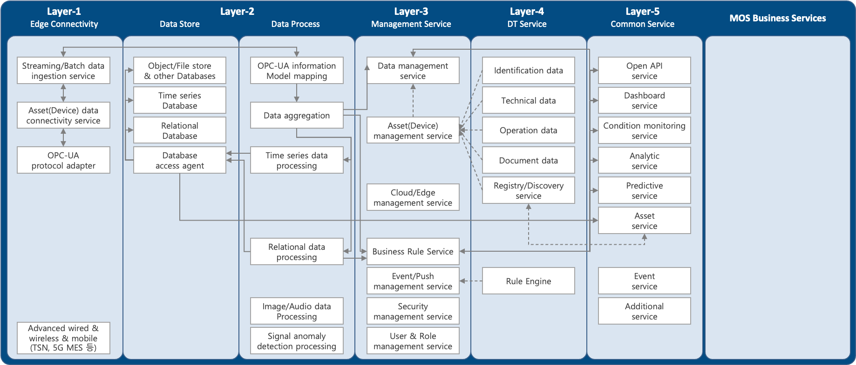
제조운영체제 미들웨어 아키텍처
지금까지는 제조운영체제의 구조를 중심으로 살펴보았다면, 이번에는 주요 기능을 중심으로 아키텍처를 살펴보겠습니다. 아래의 그림은 제조운영체제의 서비스 계층을 제외한 Edge Connectivity 계층과 MOS Middleware 계층의 기능적인 구성을 계층 구조로 보여줍니다.
제조 데이터 흐름의 관점에서 보았을 때, Edge Connectivity 레벨은 OPC UA 통신 인터페이스를 통해 실제 자산의 필드 데이터를 안정적으로 수집합니다.
Data Store 레벨은 이렇게 수집된 데이터를 유형별 데이터베이스에 저장합니다. 제조운영체제는 상용 솔루션의 사용을 최대한 배제하여 구현하고 있기 때문에, 데이터베이스 변경에 대응할 수 있도록 데이터베이스에 접근하기 위한 별도의 인터페이스를 정의하여 사용합니다.
Data Processing 레벨은 필드 데이터와 정보 모델간 매핑을 통해, 제조운영체제의 상위 계층에서 모든 데이터를 Asset Administration Shell 모델을 통해 식별하고 접근할 수 있도록 해 주며, 데이터 유형에 따라 적절한 데이터베이스에 저장하고 관리합니다.

Slide 20
Management Service 레벨과 DT Service 레벨은 Asset Administration Shell 모델과 이를 관리하기 위한 레지스트리/디스커버리 등을 제공하며, 제조운영체제 미들웨어 자체의 운영을 관리하기 위한 기능을 제공합니다.
마지막으로 Common Service 레벨은 제조운영체제 서비스와의 인터페이스 및 외부와의 인터페이스를 위한 여러 API 서비스를 제공하며, 제조운영체제 및 데이터를 관리하기 위한 대시보드와 몇 가지 공통 서비스를 제공합니다. 또한 제조운영체제 서비스들과 데이터 공유를 가능하게 하며, 공통적으로 활용 가능한 기능을 계속 확장해 가고 있습니다.

Slide 21
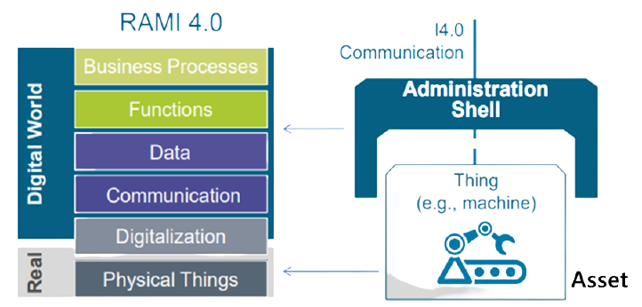
제조운영체제 미들웨어 주요기술
제조운영체제 미들웨어는 지속적인 활용이 가능한 동시에 누구나 활용에 제약이 없도록 하기 위하여 표준 기술과 오픈소스를 최대한 활용하여 구현되었습니다. 제조운영체제 미들웨어를 구성하는 주요 기술은 다음과 같습니다.
Asset Administration Shell (AAS)
IEC63278 Asset Administration Shell 표준은 모든 제조 자산의 정보를 디지털 공간에 반영할 수 있는 모델링 방법에 대한 규격으로, 디지털 트윈을 구현할 수 있는 현존하는 가장 앞선 표준 기술입니다. 스마트 제조라는 기술을 구현하기 위한 레퍼런스 아키텍처인 RAMI4.0 (Reference Architecture Model Industry 4.0)에서 현실 공간을 디지털 공간에 모사해주는 Data 계층의 핵심 기술이며, 정보통신 기술을 활용한 제조 기술의 디지털화를 위한 기반 기술입니다.
Asset Administration Shell은 설비, 제품과 같은 물리적인 자산부터 소프트웨어, 사람, 비즈니스 같은 무형의 자산까지 모든 생산 요소를 모델링 할 수 있는 메타 데이터 표준으로, 제조운영체제는 적용되는 현장의 모든 데이터를 AAS 정보모델로 모델링하여 수집/저장하고 활용합니다.

Slide 22
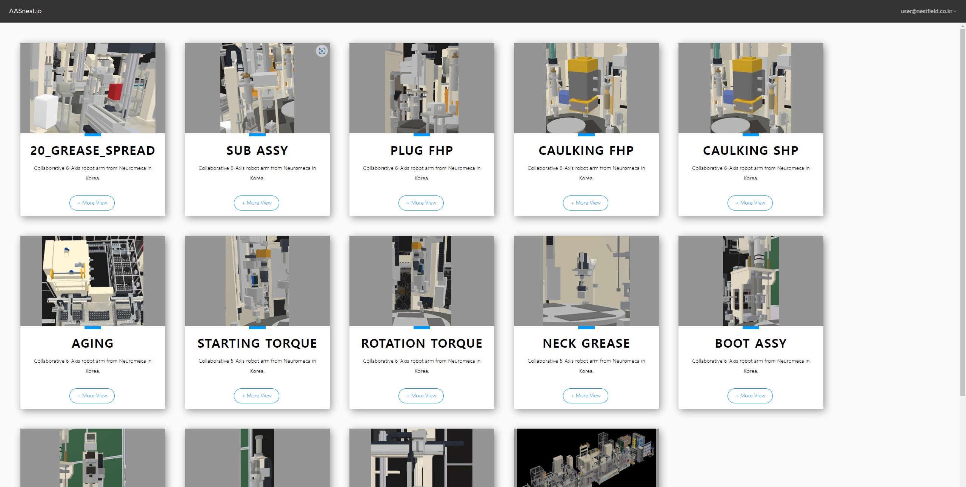
Standard AAS API & Repository
제조운영체제의 기반을 제공하는 Asset Administration Shell 표준은 현실 자산에 대한 디지털화된 메타 모델을 정의하는 방법을 제공합니다. 이렇게 만들어진 정보 모델은 초기에 파일 형태로 교환되었습니다. 하지만, 이제는 온라인 상에서 Asset Administration Shell 정보모델을 검색하고 배포하고 활용할 수 있습니다. 이를 위해 AAS를 온라인 상에서 접근하고 활용하기 위한 REST API 표준 규격을 제공하고 있습니다.
표준 AAS API는 Asset Administration Shell과 이를 구성하는 하위 단위 정보에 대한 원격 접근을 가능하게 합니다. 제조운영체제는 표준에서 정의하는 REST API를 활용하여 AAS에 접근하고 활용할 수 있는 AAS 레포지토리를 사용할 수 있습니다.

Slide 23
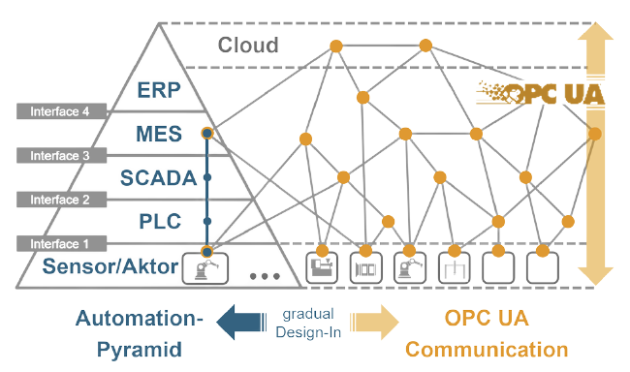
OPC UA
IEC62541 OPC UA (Open Platform Communications Unified Architecture)는 산업용 IoT를 활용하여 데이터 교환의 상호운용성을 높이고, 산업용 장비 간 통신이 가능하도록 하기 위한 표준 통신 프로토콜로, OPC Foundation에서 개발하고 IEC에서 국제 표준 규격으로 채택되었습니다.
OPC UA는 서로 다른 산업용 네트워크 또는 다른 공급기업 장비들 간의 수평적인 정보전달이 가능할 뿐만 아니라, 필드 레벨부터 엔터프라이즈 레벨까지 수직적인 정보 전달이 가능한 특징을 가지고 있어 상호운용성이 높은 통신 기술입니다. 특히 정보 모델을 사용하여 데이터 통신이 가능하다는 특징, IP 네트워크를 기반으로 수직적/수평적 데이터 교환이 가능하다는 특징으로 인해 스마트 제조 분야에서 데이터 교환 및 통합을 위한 표준 프로토콜로서 널리 활용되고 있습니다.
제조운영체제는 제조 현장의 많은 레거시 네트워크 시스템을 OPC UA로 통합하여 필드 계층 인터페이스를 구현하였습니다. 따라서, 제조운영체제를 적용하는 현장에서는 OPC UA 프로토콜을 통해 데이터를 교환할 수 있도록 데이터 변환이 선행되어야 합니다.

Slide 24
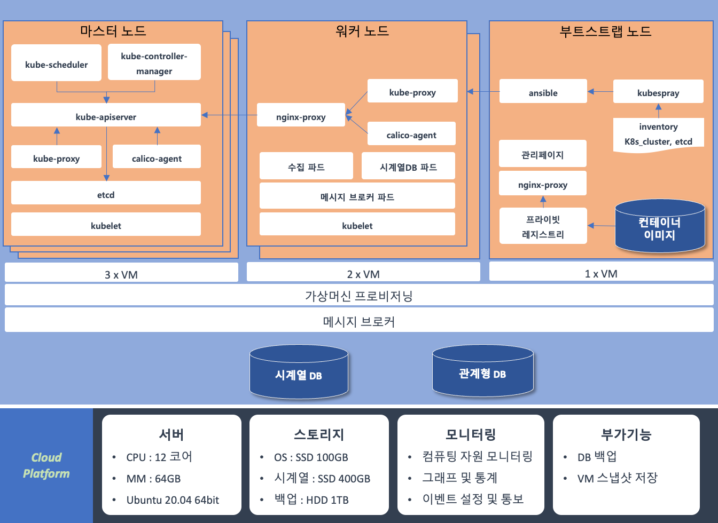
Scalable Cloud Native
제조운영체제는 실제 현장에서 운영되는 것을 목표로 기능의 구현 뿐만 아니라 안정성과 확장성을 고려하여 설계되었으며 다양한 종류와 개수의 MOS 서비스를 안정적으로 실행/관리하고 장애 상황에 빠르게 대처하도록 구성되어있습니다. MOS Tiny Package는 리눅스 환경에서 모든 기능을 각각 개별 모듈로 분리하였고, MOS Standard Package는 클라우드와 같은 가상화 환경에서 서비스 운영을 자동화/최적화하는데 사용되는 가장 앞선 기술인 쿠버네티스 운영환경을 구축하였습니다.
이러한 환경에서는 MOS 서비스 및 제조운영체제 운영을 위한 컴포넌트들은 상시 모니터링되고, 필요에 따라 자동 생성 및 관리되어 안정적인 동작을 유지합니다. 또한 리소스의 가상화를 기반으로 구축되므로, 적용되는 현장의 규모나 환경에 따라 다양한 구성 방법을 지원하고 리소스 증설이나 변경에도 유연하게 대응할 수 있도록 합니다.

Slide 25
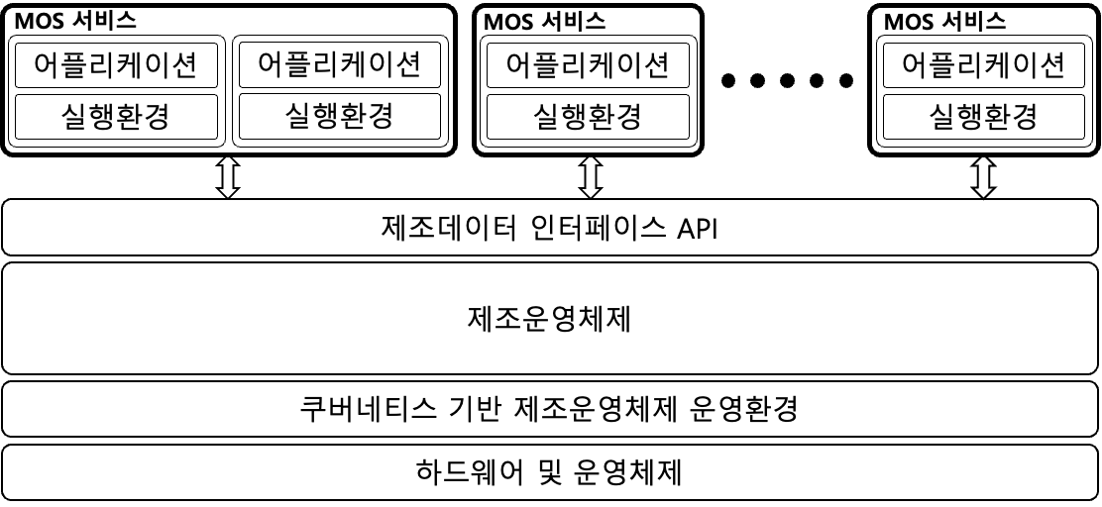
Micro Service Architecture
마이크로 서비스 아키텍처란 소프트웨어를 독립적으로 동작하는 단위 모듈로 분리하여 느슨하게 결합된 구조로 구현하는 형태의 소프트웨어 구조를 의미합니다. 이러한 형태의 아키텍처는 모든 기능을 전체 어플리케이션에 배포하지 않고 서비스별로 독립적으로 배포할 수 있어, 기능 변경에 따른 부작용을 최소화하고 확장성과 유연성을 향상시킵니다.
제조운영체제는 서로 다른 다양한 환경에서 개발되고 동작하는 어플리케이션들이 상호 독립적으로 실행할 수 있도록 하기 위하여, 어플리케이션 뿐만 아니라 어플리케이션을 구동하는 환경까지 독립적인 소프트웨어 컴포넌트로 실행/관리할 수 있는 마이크로 서비스 방식을 구현하고 있습니다. MOS 서비스는 단위 어플리케이션과 실행환경이 하나의 컨테이너로 관리되며, MOS 서비스는 이러한 컨테이너들의 조합으로 구현됩니다.

Slide 26
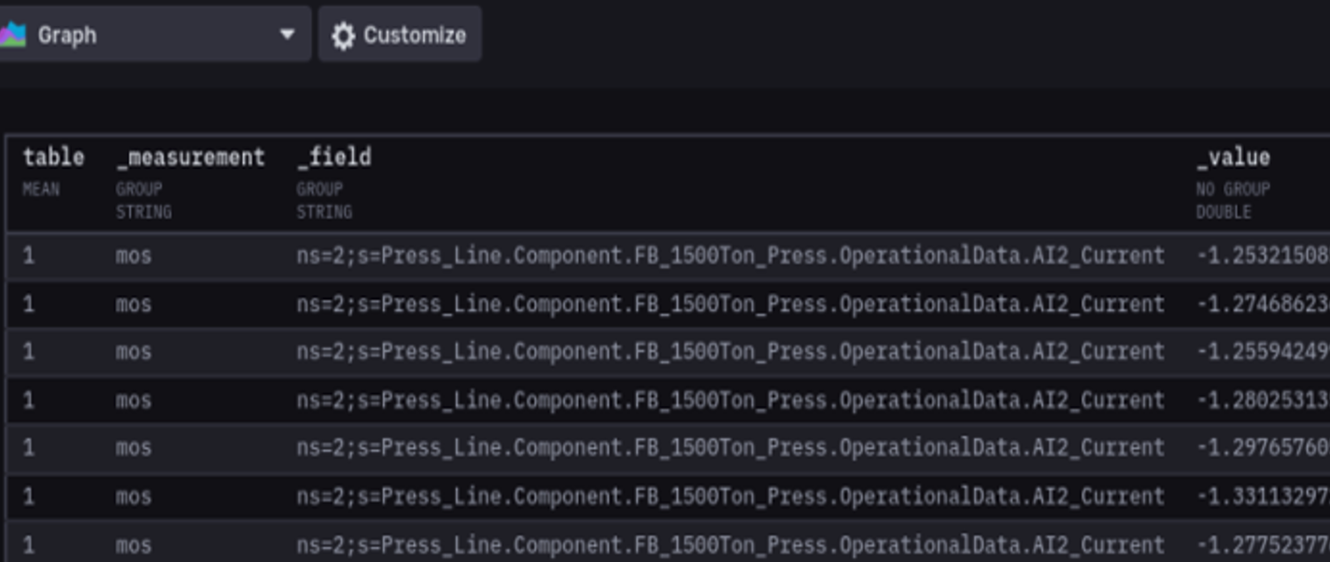
AAS 기반 제조 데이터 인터페이스
제조운영체제는 데이터 기반의 제조 서비스 실행을 위한 데이터 플랫폼 역할을 수행합니다. 또한 제조 서비스간 데이터 교환을 위한 플랫폼으로서의 역할을 수행합니다.
데이터 플랫폼으로서의 역할을 실현하기 위하여, 제조운영체제는 수집/저장/교환되는 모든 제조 데이터를 Asset Administration Shell 모델에 근거하여 태그화하고, 규격화된 데이터 인터페이스를 통해 데이터에 접근 가능하도록 합니다. 독립적으로 실행되는 각종 서비스들이 제조 데이터를 빠르고 효율적으로 상호 교환하기 위하여, 보편적으로 널리 사용되는 REST 인터페이스 및 메시징 방식의 인터페이스를 제공합니다.
메시징 방식의 데이터 인터페이스를 통해, 제조운영체제 상에서 실행되는 모든 제조 서비스들은 수집되는 모든 제조 데이터를 실시간으로 획득할 수 있습니다. REST 방식의 인터페이스를 통해, 제조 서비스들은 이미 수집되어 관리되고 있는 이력 데이터를 조회하거나 획득하여 데이터 분석 등에 활용할 수 있습니다.

Slide 27
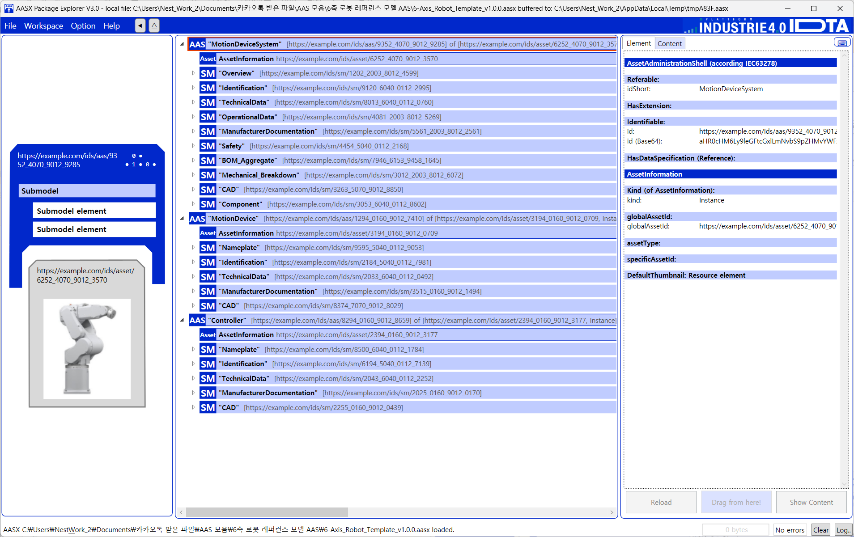
제조운영체제 미들웨어 주요 서비스
제조운영체제는 MOS 서비스를 통해 많은 기능을 제공하며, 제조운영체제 미들웨어는 MOS 서비스를 위한 플랫폼의 역할을 수행합니다. 하지만 제조운영체제 미들웨어에도 자체적으로 유용한 서비스를 제공합니다.
Asset Administration Shell 브라우저
제조운영체제의 기반을 이루는 Asset Administration Shell 모델은 독일 LNI4.0 (Labs Network Industrie 4.0)에서 오픈소스로 공개한 Aasx Package Explorer라는 소프트웨어를 사용하여 제작할 수 있습니다. 이 소프트웨어는 윈도우 운영체제 상에서 동작하는 PC용 소프트웨어로 누구나 다운로드 받고 활용할 수 있습니다. 제조운영체제에서도 Aasx Package Explorer 소프트웨어를 활용하여 Asset Administration Shell 모델을 제작합니다.

Slide 28
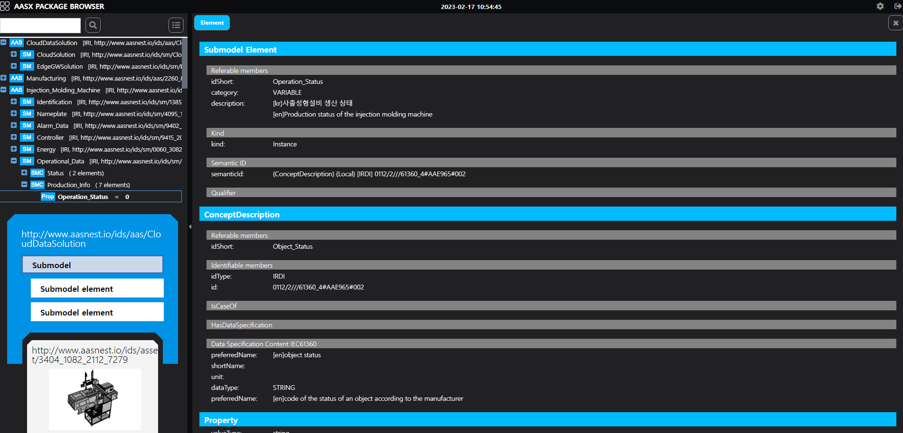
Aasx Package Explorer가 Asset Administration Shell 모델을 작성할 수 있는 공식적인 도구이지만 윈도우 운영체제 상에서만 실행된다는 제한이 있습니다. 제조운영체제는 최대한 많은 사람들이 제한 없이 활용할 수 있도록 하기 위하여, 리눅스 운영체제 상에서 오픈소스 및 웹기반 기술을 활용하여 구현되었습니다.
Aasx Package Browser는 공식 작성 소프트웨어인 Aasx Package Explorer로 작성된 Asset Administration Shell 모델을 확인할 수 있는 웹기반 어플리케이션으로, 제조운영체제에 함께 제공됩니다. Aasx Package Browser를 사용하면 제조운영체제에서 사용되고 있는 Asset Administration Shell 모델의 세부 사항을 확인할 수 있으며, AAS 레포지토리를 통해 접근할 수 있습니다.
또한 Asset Administration Shell 모델로부터 제조 데이터를 수집/저장하기 위한 설정 파일을 추출하여, 데이터 수집을 자동화 할 수 있습니다. 이러한 변환 기술은 자체 개발된 파서와 에지 게이트웨이 소프트웨어 모듈을 통해 구현됩니다.

Slide 29
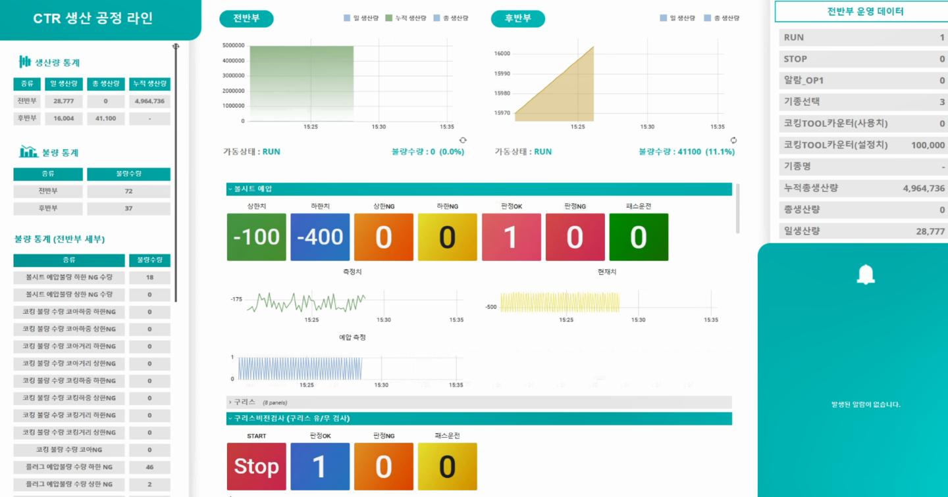
2D 대시보드
제조운영체제에서 수집되는 모든 데이터는 MOS 서비스를 통해 확인할 수 있습니다. 하지만 시스템 초기 설치시 MOS 서비스가 온전히 정상 동작하기 위해서는 준비 기간이 필요합니다.
제조운영체제는 수집/저장된 제조 데이터를 MOS 서비스 설치 없이 바로 확인/검증해 볼 수 있도록 공개 소프트웨어인 그라파나 패키지를 제공합니다. 이 소프트웨어 패키지를 사용하면, 필드 계층에서 수집되고 있는 제조 데이터를 확인할 수 있는 대시보드를 빠르게 제작할 수 있어 초기 설치 및 검증에 효과적입니다.
제조운영체제 미들웨어가 제공하는 2D 대시보드는 MOS 서비스 구축 후에도 계속 활용할 수 있어, 가장 기본적인 관리 화면을 구성할 수 있도록 해 줍니다.

Slide 30
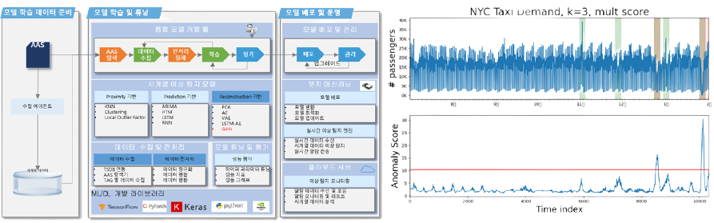
신호이상탐지
제조운영체제는 기본적으로 제조 현장의 데이터를 활용하는 플랫폼 입니다. 제조 현장에서 획득하는 데이터를 활용하는 방법은 매우 다양하며, 많은 종류의 MOS 서비스를 통해 이러한 기능을 사용하실 수 있습니다.
제조운영체제 미들웨어에서는 자체적으로 데이터 분석을 통한 신호이상탐지 알고리즘을 사용할 수 있습니다. Asset Administration Shell 모델을 기반으로 대상 데이터(신호)를 선정하고, 비지도 학습 방식의 알고리즘을 사용하여 누적된 데이터를 학습합니다. 학습된 내용을 바탕으로 신호의 이상 패턴을 검출할 수 있습니다.
신호이상탐지 서비스는 적용되는 현장과 대상 신호의 유형, 현장의 환경 등에 따라 커스터마이즈가 필요한 서비스로, 현장 적용을 위해서는 사전에 이에 대한 검토 및 협의가 필요합니다.

Slide 31
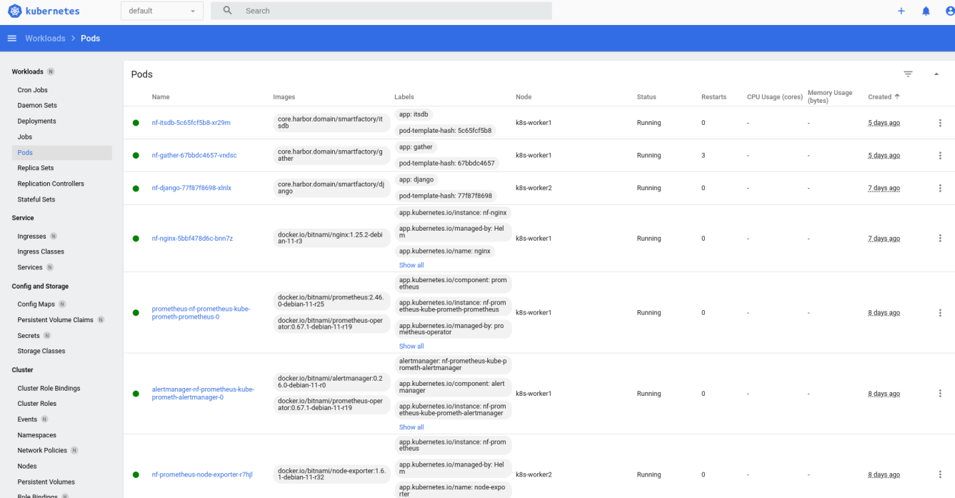
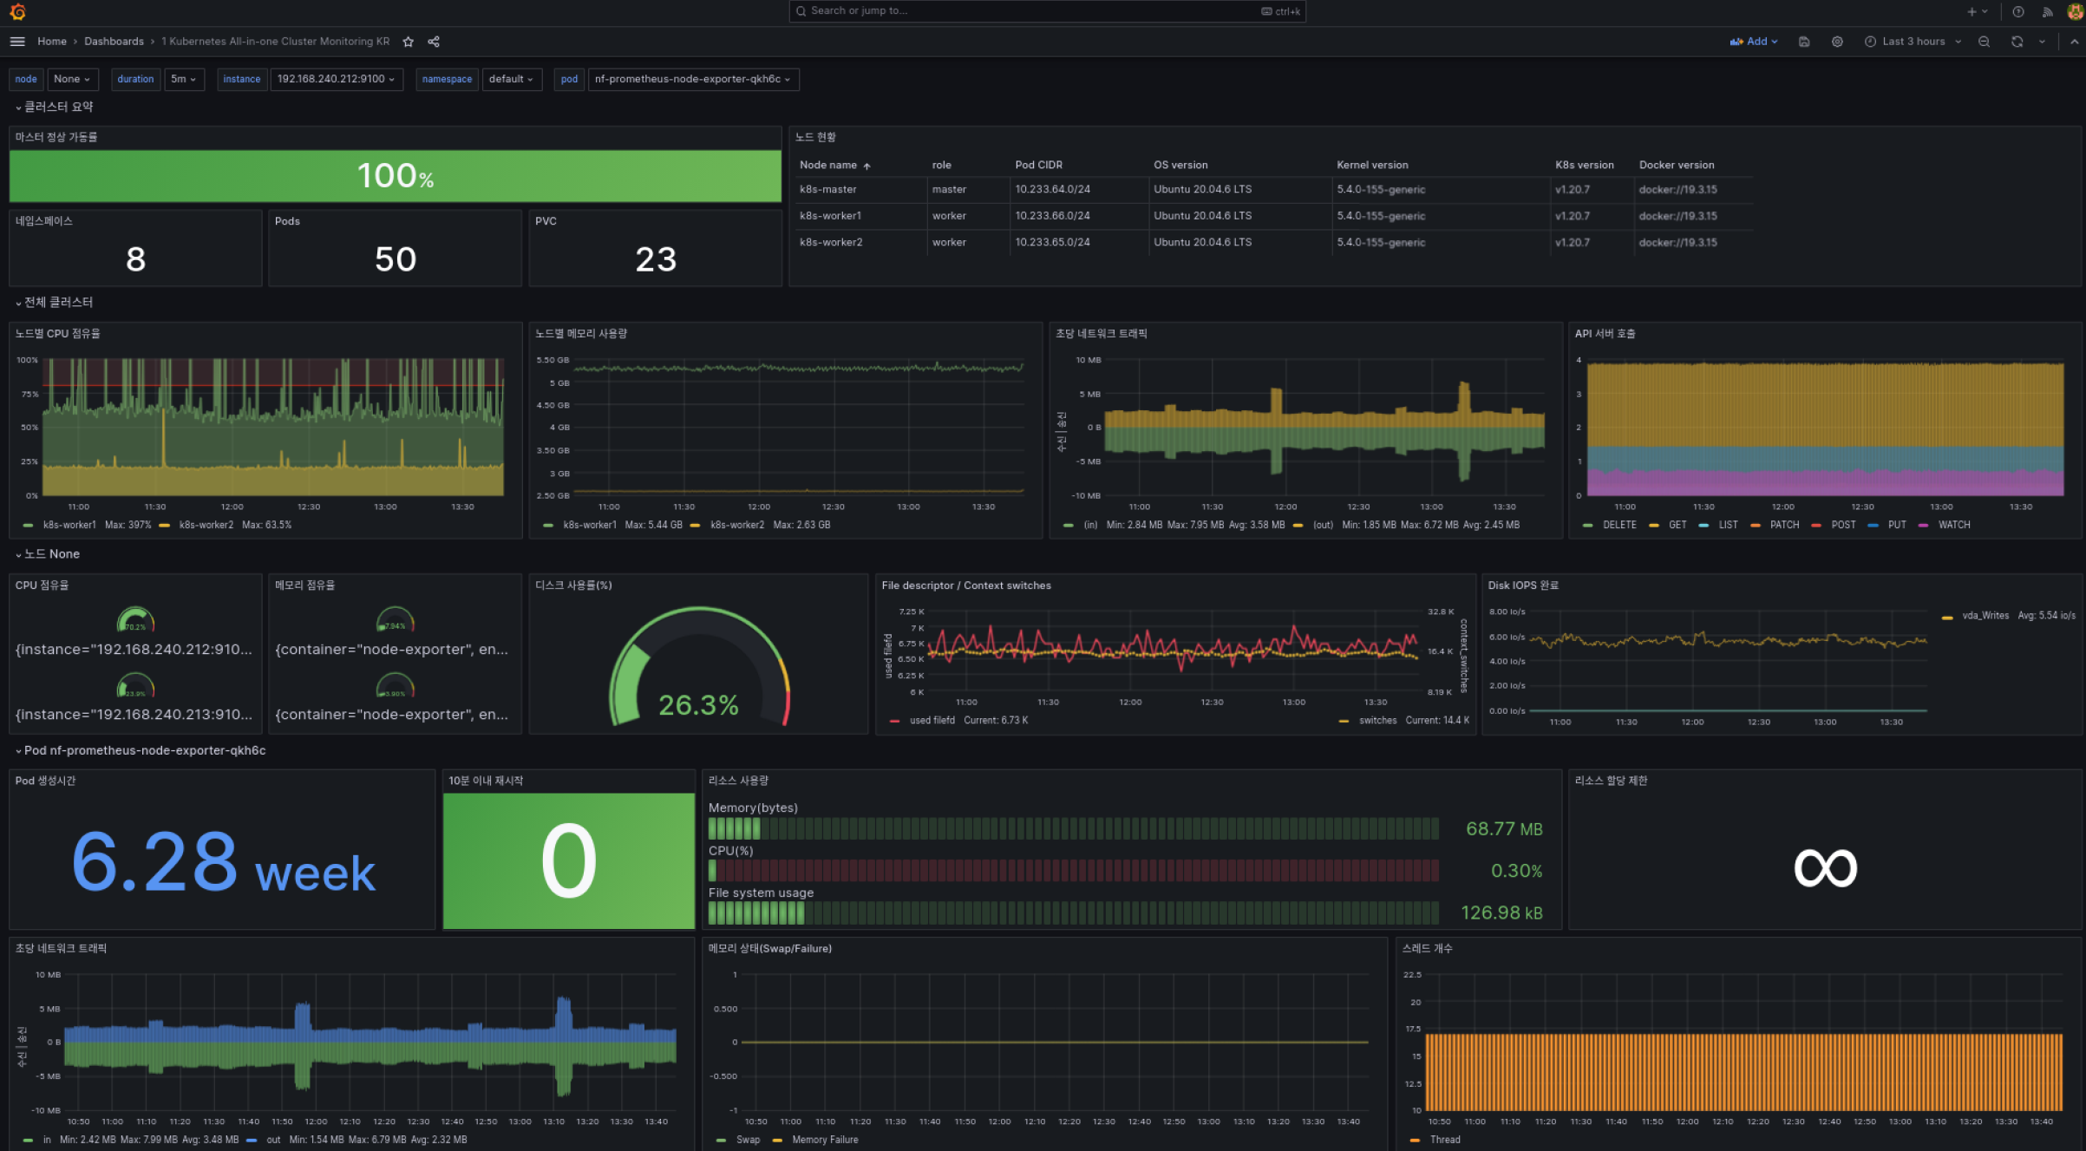
제조운영체제 관리 대시보드 서비스
제조운영체제는 리눅스 환경에서 동작하며, 리소스 모니터링 대시보드를 활용하여 전반적인 시스템 상태를 모니터링 및 관리할 수 있습니다. Standard Package의 경우 Kubernetes 자체 대시보드도 지원하며, 대시보드를 통해 아래와 같은 사용 효과를 기대할 수 있습니다.
- 제조운영체제 클러스터 상태 시각화 및 실시간 모니터링
- 대시보드를 통한 쉬운 애플리케이션 배포 및 확장
- 제조운영체제 자원 사용량 모니터링을 통한 최적화 및 비용절감
- 제조운영체제 클러스터 내 이벤트 및 로그 정보 확인을 통한 문제 식별
- 사용자 및 역할 기반 대시보드 접근 제어를 통한 보안 강화

Slide 32
제조운영체제 에지 커넥티비티
제조운영체제 에지 커넥티비티는 IEC62541 OPC UA를 사용하여 공정/설비로부터 데이터를 수집하며, 수집한 데이터를 MOS 서비스가 활용할 수 있도록 미들웨어로 전달하는 역할을 수행합니다.
제조운영체제 에지 커넥티비티는 도커엔진을 활용한 소프트웨어로 구현되어있으며, Debian 계열의 리눅스 시스템에서 설치 및 실행할 수 있습니다. 시스템 자원의 기본적인 설치 최소 요구사양은 아래와 같습니다.
- CPU : i5 이상의 멀티코어 Core
- 메모리 : 16GB
- 디스크 : 128GB (SSD)
- OS : Ubuntu 18.04/20.04 LTS 또는 Debian 10
- 네트워크 : 필드장비, MOS 미들웨어 각 연결을 위한 이더넷 인터페이스
MOS
Edge
Docker Engine
opcuaModule
monitor
MOS Edge
Dashboard
Service
(Non-Container)
shared Volume
controlModule
broker

Slide 33
제조운영체제 미들웨어 설치/운영 사양
제조운영체제 Tiny Package의 미들웨어는 Debian계열 Linux 환경에 설치되며, Standard Package의 미들웨어는 Kubernetes 환경에 설치됩니다. 이 경우 서버 내 마스터노드와 워커노드를 가상머신으로 생성하며, Kubespray를 통해 전체 클러스터를 배포합니다. 플랫폼 운영 노드를 가상머신으로 생성하며, 분산시스템 구축 및 서비스 가용성 및 확장성 보장을 위해 기존 Tiny Package의 미들웨어보다 많은 시스템 자원을 요구합니다. 이를 반영한 미들웨어 설치 최소사양은 아래와 같습니다.
MOS Tiny Package
- CPU : 8 Core
- 메모리 : 32GB
- 디스크 :
Root 파일시스템 : 100GB (SSD)
시계열DB 저장용 스토리지 : 400GB (SSD)
백업용 블록 스토리지 : 1TB (HDD)
- OS : Ubuntu 20.04 LTS
MOS Standard Package
- CPU : 32 Core
- 메모리 : 64GB
- 디스크 :
Root 파일시스템 : 300GB (SSD)
시계열DB 저장용 스토리지 : 400GB (SSD)
백업용 블록 스토리지 : 1TB (HDD)
- OS : Ubuntu 22.04 LTS
이러한 사양은 제조운영체제 미들웨어를 위한 최소 사양이며, 적용되는 현장의 규모와 데이터 양, 실행하는 제조운영체제 서비스의 규모 등에 따라 더 많은 리소스가 소요될 수 있습니다.

Slide 34
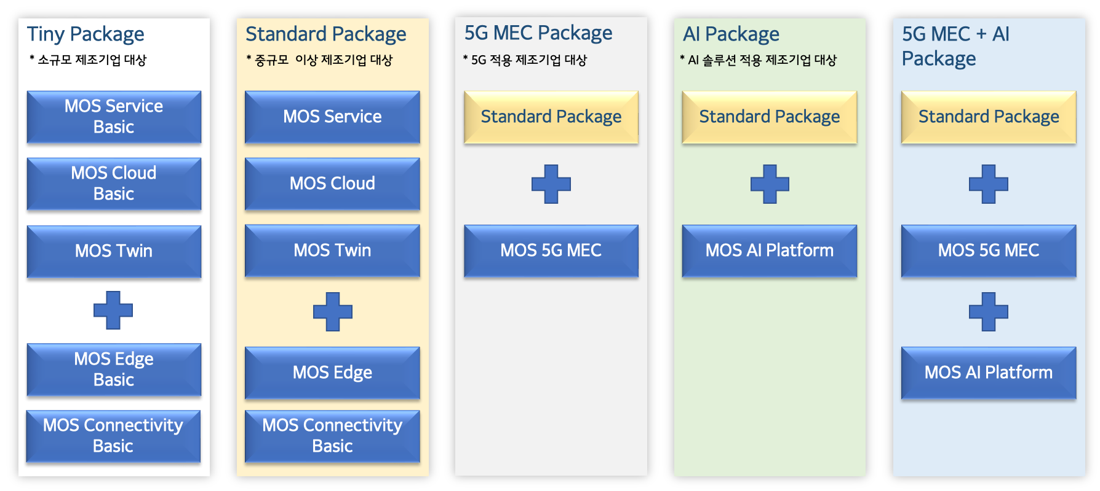
MOS packages
Manufacturing Operating System
3. MOS Packages
제조운영체제 보급패키지
제조운영체제 솔루션을 제조 현장에 쉽게 적용하기 위하여, 많은 소프트웨어 패키지와 서비스 모듈들로 구성된 제조운영체제 솔루션의 기능들 중 현장에서 많이 필요로 하는 기능 구성을 분류하고 모아 패키지화 하였습니다. 이를 제조운영체제 보급패키지라고 합니다.
제조운영체제 보급 패키지는 크게 적용 현장의 규모에 따라 Tiny Package와 Standard Package로 구분되며, 여기에 5G, AI등 특정 기술에 특화된 패키지 제공을 준비하고 있습니다.

Slide 35
MOS Tiny Package
제조운영체제 Tiny package는 중소규모 제조기업에 적합한 소프트웨어 패키지로, 표준 기술을 활용하여 제조 데이터를 해당 기업 전용으로 구축된 안전한 클라우드에 수집하고 활용하기 위한 기본적인 인프라 및 어플리케이션을 제공합니다. 제조운영체제 인프라를 저비용으로 빠르게 구축하기 위한 패키지로, 클라우드 네이티브 환경 없이 컨테이너 방식으로 설치하여 운영되며, 온프레미스 운영 환경은 지원하지 않습니다.
Tiny Package
Basic Plan
Tiny Package
MES Plan
Tiny Package
FEMS Plan

Slide 36
MOS Standard Package
제조운영체제 Standard package는 중규모 이상의 제조기업에 적합한 소프트웨어 패키지로, 퍼블릭 클라우드 뿐만 아니라 온프레미스 운영 환경에서도 클라우드와 유사한 형태로 대량의 리소스와 대규모 서비스를 운영할 수 있는 인프라를 제공하고, 더욱 다양하고 향상된 기능의 제조 서비스를 제공합니다.
제조운영체제 Standard package는 Tiny package와 달리 협업형 생산운영관리를 위한 서비스와 에너지관리를 위한 서비스를 기본적으로 지원하며, 생산계획/자재소요/품질정보 공유를 통해 밸류체인간 생산 효율을 향상시킬 수 있는 적시생산 서비스 VCPS 플랜, 5G 특화망인 이음5G를 제조 현장에 적용할 때 활용할 수 있는 5G MEC 플랜 등의 서비스를 제공합니다.
기본적으로 제공되는 서비스와 플랜별 특징은 이후 제공되는 별도 페이지에서 확인할 수 있습니다.
Standard Package
Basic
Standard Package
VCPS Plan
Standard Package
5G MEC

Slide 37
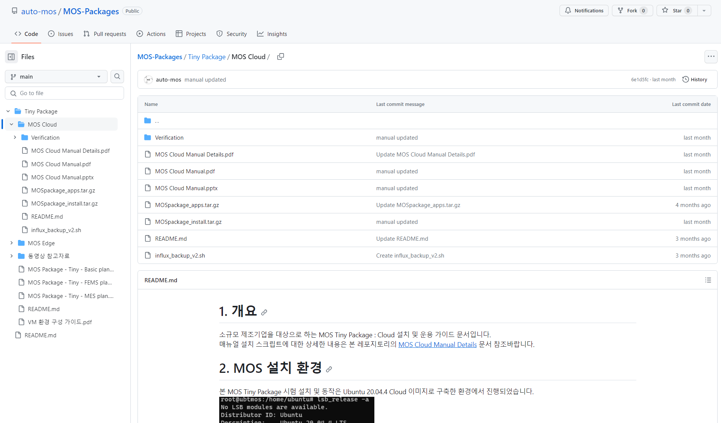
MOS Github
제조운영체제는 원활한 프로그램 공개 및 배포를 위한 깃허브 사이트를 운영하고있습니다. 공개된 깃허브 사이트를 통해 제조운영체제 소개자료 뿐만 아니라 상세한 설치 방법과 스크립트, 동작 방법 등 설치부터 운영에 이르는 모든 과정에서 필요한 자료를 손쉽게 열람 및 다운로드할 수 있습니다.

Slide 38
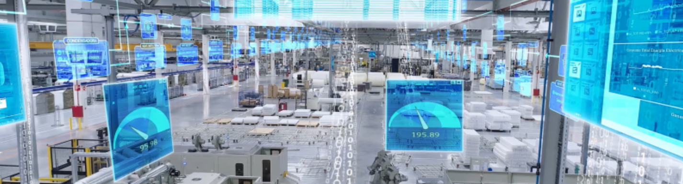
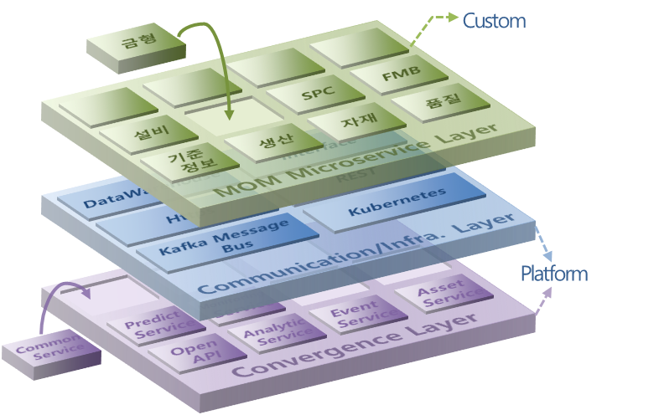
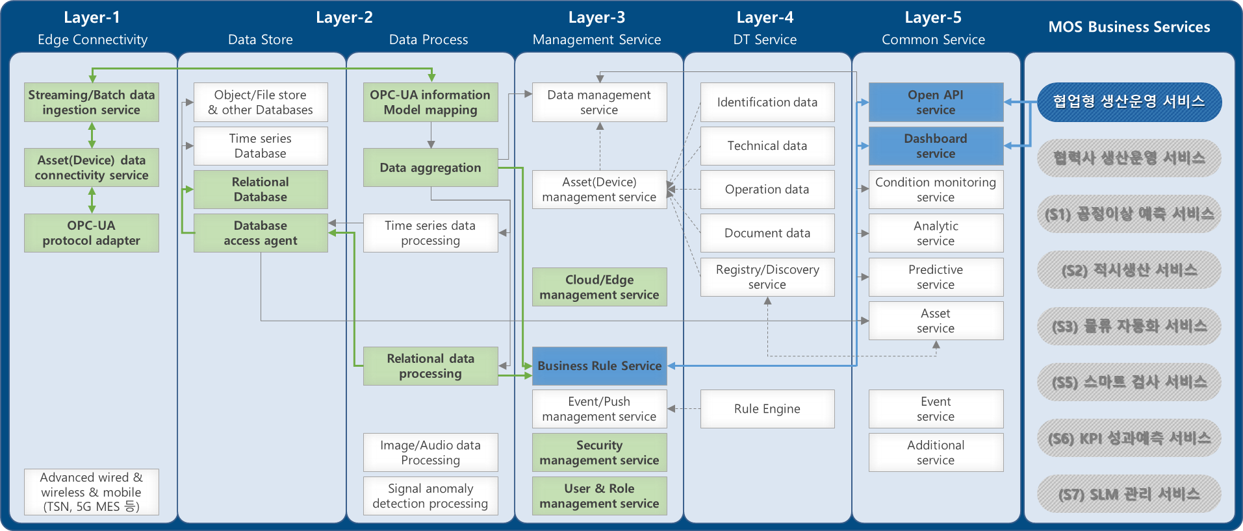
MOS packages
Manufacturing Operating System
4. MOS Services : Cooperative MES
협업형 생산관리 서비스란
Value chain 협업 체계를 지원하는 제조운영체제 기반의 생산관리 서비스입니다.
1
수기 관리
Digitization
Digitalization
Digital
Transformation
실시간 데이터 기반 의사결정 및 일하는 방식의 개선
2
기업 환경에 맞춘 선택적 기능 설정
공급망 기업 간 제조 데이터 공유
비즈니스 변화에 유연한 대응 및 확장
제조운영체제 기반으로 도입비용 절감
3
제조운영체제 기반의 서비스 제공 및 특화 서비스와 자유로운 연계

Slide 39
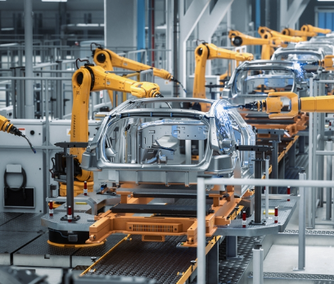
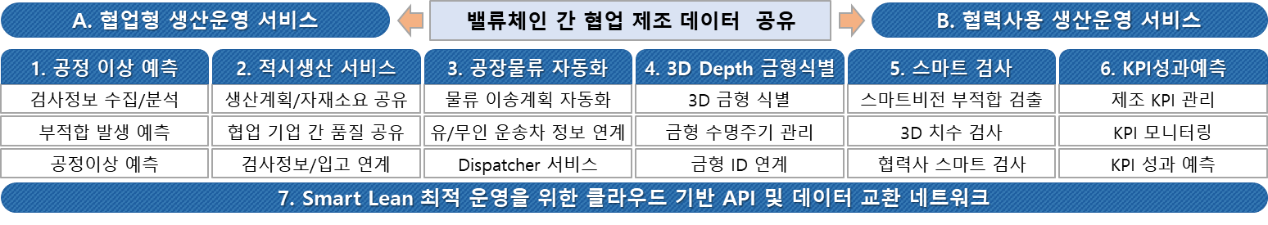
제조현장의 프로세스를 통합하는 지능형 생산관리
협업형 생산관리 서비스는 Resource, Engineering, Supply Chain과 연계하여
제조 현장의 Digital transformation과 지능형 공장으로의 변화를 지원합니다.
Resource
Chain
설계개발
PLM/PMS
공정설계
BOP
생산기술
변경관리
ECM
지식재활용
Digital Twin
생산
협업형
생산운영
Engineering
Chain
설비설계
설비개발
BOP
제작/설치
ERP
보전
EMS
개선
Supply
Chain
영업수주
SCM
자재조달
ERP
품질관리
QMS
출하
QMS
Invoice
ERP
협업형 생산관리 서비스는 제조운영체제 기반의 특화 서비스와 연계되어 AI 기반의 품질예측, Supply chain 기업 간 적시생산 서비스, 공장 물류 자동화 서비스, 3D Depth 금형식별 및 관리 서비스, 스마트 비전검사 서비스, KPI 예측 서비스의 고도화 기능을 제공합니다.

Slide 40
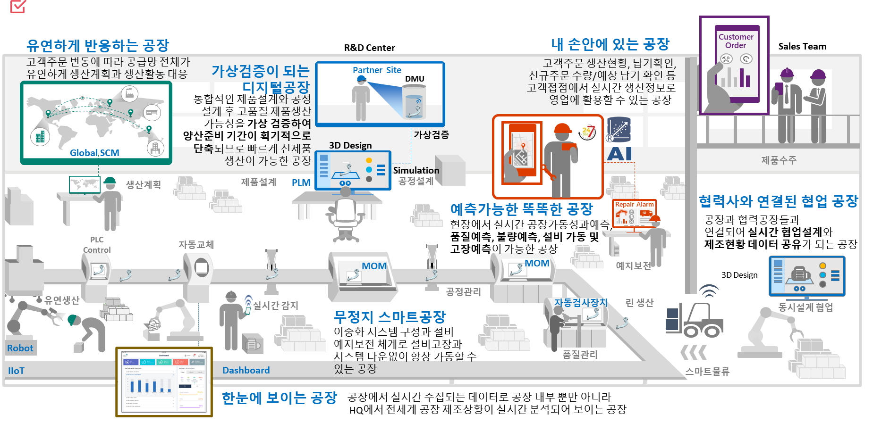
제조운영체제와 제조운영체제 기반의 다양한 서비스를 통해 글로벌 공장의 제조데이터를 표준화하고 연결하여 한눈에 보이는 한 공장을 구현할 수 있습니다.

Slide 41
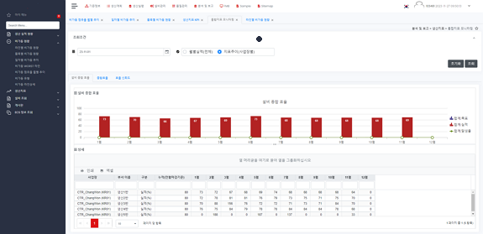
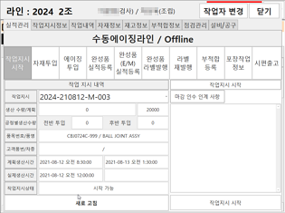
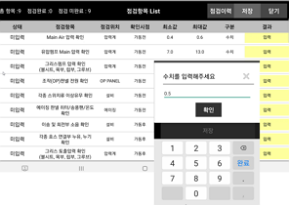
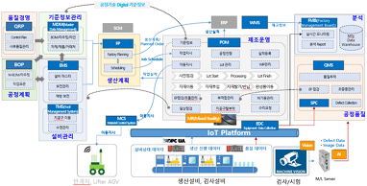
제조운영체제 기반 협업형 생산운영 서비스 구성
관리자 기능
기준정보, 생산계획, 자재물류, 설비, 품질, 분석 및 보고 등의 기능을 통하여 제조 현장에서 수집되는 모든 정보를 실시간 추적/관리하고 실시간 분석 정보를 활용하여 생산활동을 자동화합니다. 또한 효율적 공정 운영을 위해 4M 자원의 관리 및 운영 체계를 지원합니다.
작업자 기능
생산실적, 공정투입, 부적합, 작업자 정보 등 제조 현장에서 입력〮변경〮확인이 필요한 사항의 실시간 관리를 위한 기능을 제공합니다. 제조 현장의 환경을 고려하여 터치 스크린 환경에 최적화된 UI를 제공합니다.
모바일 기능
제조 현장의 작업자는 생산 설비의 점검, 물류 이송, 자재 확인 등 이동 간 정보 확인 및 처리를 필요로 합니다. 이러한 환경에 최적화를 위해 안드로이드 기반의 모바일 기능을 제공하여 이동 간에도 제약 없는 정보의 관리를 완벽히 지원합니다.
확장형 서비스
협업형 생산운영 서비스는 제조 현장의 고도화된 관리를 위한 품질경영, 마스터데이터 관리, 설비 관리, 치공구 관리, 창고 관리, 공정품질 관리 등 확장형 서비스를 제공합니다. 이는 제조 기업의 Legacy 시스템과 완벽한 연계를 통해 기업의 시스템 통합을 지원하여 일원화된 정보 기반의 의사결정 체계를 가능하게 합니다.

Slide 42
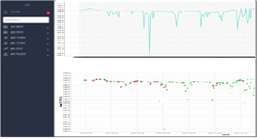
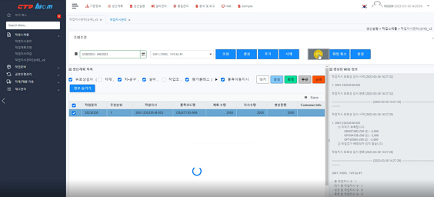



제조운영체제 기반 자동차부품 특화 서비스 구성
공정이상 예측 서비스
공정이상 예측 서비스는 제조 설비 및 검사 설비의 대용량 데이터를 기반으로 공정 간 상관관계를 분석하고 제조 데이터의 시계열 및 다변량 특성에 적합한 예측 모델을 통해 AI를 통한 부적합 예측 및 공정 이상 예측 기능을 제공합니다.
공장물류 자동화 서비스
공장물류 자동화 서비스는 물류의 수배송, Work order 대상 자재의 할당 및 이동 지시, Next LOT과 설비 할당 등 공장 내 자재 수배송을 위한 자동화 기능을 제공합니다. 또한 AGV〮AMR 등의 무인 운송차량과 작업 지시 연계 및 물류이송 지시를 통해 공장 내 물류 이송의 최적화를 지원합니다.
3D Depth 금형식별 및 금형 수명주기 관리 서비스
자동차 산업에서 금형은 균등 품질의 제품을 대량 생산하기 위한 금형을 식별하기 위해 RFID, 바코드 등의 방식이 활용되지만 제조 현장의 환경적 특성상 열에 의한 손상과 오염으로 식별이 어려운 경우가 많습니다. 금형 명판의 음〮양각 정보를 Depth정보를 활용해 인식하는 서비스를 통해 환경의 제약을 극복한 금형 인식 솔루션을 제공합니다.
스마트검사 서비스
Deep Learning 영상처리 기반의 스마트검사 서비스는 비전 장치를 통해 제품의 부적합을 검출하는 서비스로 다양한 제품의 피검체 및 검사 부위에 대해 부적합 판정 Rule을 기반으로 실시간 검사 및 판정을 가능하게 하는 솔루션입니다.
KPI 성과예측 서비스
제조운영 협업 서비스를 통해 수집된 제조 데이터의 모니터링 기능과 더불어 제조 데이터와 각종 환경 변수를 AI를 활용해 핵심성과지표의 예측 기능을 제공하여 사전 대응을 통한 핵심성과지표의 목표 달성을 지원하는 솔루션입니다.

Slide 43

MOS packages
Manufacturing Operating System
5. MOS Services: FEMS
공장 에너지관리 시스템(FEMS) 서비스란?
공장 에너지관리 시스템(FEMS) 서비스는 에너지 관련 데이터의 수집, 저장 및 분석을 통하여 에너지 수요를 예측하고, 이를 활용하여 에너지 효율을 향상시키고 에너지를 절감시키는 기능을 제공합니다.
FEMS Service 운영사양
- CPU : Intel i9 10900
- RAM :DDR4 64G(16G*4)
- SSD 512G Samsung 860Pro *4
- OS : Windows 10 Pro 64bit 한글
MOS – FEMS Service Architecture

Slide 44




공장 에너지관리 시스템 서비스 구성
에너지 사용현황 모니터링
실시간 에너지 현황과 요금 적용 전력, 계약전력, 최대 수요전력을 비교하여 년간 발생하는 전력 기본요금을 관리할 수 있도록 지원해주며, 현재 가장 많은 전력을 사용하는 설비와 주간 사용량 현황을 한눈에 알 수 있도록 시각화 기능을 제공합니다.
전력 계통 현황
실시간 에너지 사용현황과 그 세부 현황, 역률 현황을 확인할 수 있으며, 그 부분 합을 기준으로 전력 사용 현황을 확인할 수 있도록 기능을 제공합니다. 특정 Point의 에너지 과다 사용을 파악할 수 있으며, 지속적인 문제 발생시 교체대상으로 지정이 가능합니다.
최대수요전력 추세
사업장/공장 등 15분 단위 전력 사용현황을 기준으로 최대 수요 전력을 예측합니다. 최대 수요 전력 예측을 통하여 사전에 Peak 요금 발생을 예방관리 할 수 있습니다.
전기요금 이력 조회
공장 전체의 부하와 요금제를 기준으로 시간대별 전기요금을 분석 조회 합니다. 전일, 전월, 전년 동월 시간대별 전기요금을 비교 분석 할 수 있습니다.

Slide 45




그룹별 전력 사용 현황
설치된 모든 계측기를 여러 형태로 그룹화 하여 등록 관리 할 수 있습니다. 그룹별 시간/일간/월간/년간 전력 사용 현황을 조회 할 수 있습니다.
부하 예측
공장 에너지 사용량 패턴 분석을 통하여, 에너지 사용 데이터를 활용하여 각 패턴별 에너지 사용 예측 기능을 제공하며, 예측된 부하를 기준으로 에너지 사용 계획을 할 수 있습니다.
전체 계측기 현황 조회
공장에 설치된 모든 계측기의 이상 유무 현황을 조회 할 수 있습니다. 특정 오류 이벤트 발생 시 이벤트 알람 이력을 통해 조회 할 수 있습니다.
시간별 데이터 이력 관리
각 설비, 장비 및 계측기로 부터 수집된 데이터를 원하는 데이터만 선택하여 분석 조회 할 수 있습니다. 수집되는 모든 데이터에 대하여 초/분/15분/60분(시) 기준으로 수집 정보를 그래프, 테이블 형태로 조회 할 수있습니다.

Slide 46




FEMS+ESS 통합 관리
태양광발전 설비, 에너지저장장치(ESS), 전력변환장비(PCS), 공기 압축기 등의 장비를 구비한 경우, 효율적인 에너지 사용 및 비용 절감을 위한 태양광 발전 예측 및 충방전 자동스케줄 기능을 제공하며, 그 스케줄에 따른 장비의 자동제어기능을 제공합니다.(단 태양광발전,ESS,PCS, 설비 설치비용 별도)
메인 제어판
ESS 운영 스케줄을 자동, 수동으로 관리 할 수 있으며, ESS, PCS , 계측기 등을 On/Off 관리를 할 수 있습니다.
PCS,Bettery 상세 현황
PCS와 Bettery의 실시간 운영 상태를 확인 할 수 있으며, 유효전력, 전압, 역률, 전류, 주파수 등 의 값을 실시간 확인 할 수 있습니다. 또한 PCS, Bettery 의 오류 상태를 확인 하여 고장의 원인을 신속히 파악 할 수 있습니다.
요금제 관리
한국전기안전공사에서 시행되는 전기요금을 관리 할 수 있습니다. 전기요금 구분, 기본요금을 저장하고, 봄,여름,가을,겨울철의 경부하, 중간부하, 최대부하의 요금을 설정 할 수 있습니다. 현재 최대수요전력이 요금적용 전력을 초과한 경우 요금 적용 전력 값을 Update 합니다.

Slide 47
MOS packages
Manufacturing Operating System
6. VCPS Plan
MOS기반 적시생산 서비스란
밸류 체인 기반 적시생산 서비스는 자동차 부품제조 관련 데이터의 수집, 저장 및 분석을 통하여 생산계획/자재소요/품질 정보를 공유하고 검사정보/입고 연계를 활용하여 밸류체인 간의 생산 효율을 향상시키는 기능을 제공합니다.
적시생산 Service 운영사양
- CPU : Intel i9 13900
- RAM :DDR4 32G(16G*2)
- SSD 512G Samsung 860Pro *4
- OS : Windows 10 Pro 64bit 한글
MOS – 적시생산 Service Architecture

Slide 48

밸류체인 간 제조현장 정보 공유
밸류체인 적시생산 서비스는 생산계획, 재고, 품질, 발주 정보를 연계하여
제조 현장의 Digital transformation과 적시생산 효율을 위한 변화를 지원합니다.
MOS 7종 서비스 구축
MOS 적시생산 서비스 활용
MOS 적시생산 기반 공급망 모델 구축
MOS 7종 서비스
밸류체인 시스템
공정이상서비스
적시생산 서비스
공장물류 자동화
에너지 관리 서비스
스마트 검사
KPI 성과 예측
Smart Lean
생산실적관리
MOS
출하관리
생산계획
품질관리
납품관리
재고관리
시험성적서 관리
발주 정보
입고관리
밸류체인 적시생산 서비스는 제조운영체제 기반의 특화 서비스와 연계되어 AI 기반의 품질예측, 공장 물류 자동화 서비스, 3D Depth 금형식별 및 관리 서비스, 스마트 비전검사 서비스, KPI 예측 서비스의 고도화 기능을 제공합니다.

Slide 49
MOS packages
Manufacturing Operating System
7. Private 5G MEC
생산 현장의 무선기술
생산 현장에서 무선 기술은 생산설비의 운용과 관리에 유연함을 제공할 수 있습니다. 예를 들어 AMR(Autonomous Mobile Robots)과 같은 이동체를 운용하는 현장이나 물류로봇이 활용되는 현장에서는 이동체를 실시간으로 감시하고 전체적으로 관리하기 위해 무선 기술이 필요합니다. 만일 생산 라인의 변경이나 재조합, 설비의 증설이 빈번하다면 무선 기술이 이러한 변경에 더 많은 자유도를 제공할 수 있습니다. 하지만 일반적으로 IT 네트워크 망으로 널리 사용되는 WIFI와 같은 무선 기술은 생산 현장에서 사용하기에는 적절하지 않습니다.
생산 현장에서는 발생되는 모든 데이터가 제한된 시간 안에 반드시 전달이 완료 되어야 합니다. 데이터의 전송이 반드시 수행되어야 한다는 신뢰성도 중요하지만, 제한된 시간 안에 전송되어야 한다는 저지연 성능도 중요한 요소입니다. 생산 설비들은 언제나 서로 연결되어 동작하며, 제한된 시간 내에 교환되지 못하는 데이터는 생선 전체 프로세스에 큰 영향을 미치기 때문입니다.
무선의 커버리지도 중요한 요소가 됩니다. 매우 넓은 면적의 생산 시설에서 무선 네트워크가 넓은 범위를 커버하지 못한다면, 네트워크 경계를 이동하는 과정에서 데이터의 지연이 발생하거나 데이터 전송 장애가 발생할 수 있습니다.
생산 현장에는 열악한 환경에서도 신뢰성을 보장하는 무선기술이 필요합니다.

Slide 50

5G 무선통신
생산 현장에 적용되는 통신기술의 가장 중요한 특성이자 요구사항은 데이터 전송의 실시간성과 함께 높은 데이터 신뢰성을 “보장“해야 한다는 것입니다. 5G 무선통신은 초고신뢰저지연(URLLC: Ultra Reliable and Low Latency Communication) 특성은 1ms 이내의 데이터 전송 지연시간과 10⁻⁵ 수준의 패킷 오류율을 보장하여, 생산 현장의 높은 데이터 통신 요구사항을 만족시킬 수 있습니다.
5G 기술은 이전세대 기술인 LTE에 비해 더욱 빠른 통신 속도를 제공하는 동시에 URLLC를 지원하여 생산 현장에 적용하기 적합합니다. 또한 WIFI와 같은 IT 네트워크와는 달리 데이터의 지연시간을 설계한 수준 이하로 보장할 수 있으며, 로밍이 가능하여 넓은 현장 전역을 쉽게 커버할 수 있습니다.
5G 특화망(이음 5G)이란
5G 특화망이란 기존의 통신사업자가 아닌 일반 기업도 필요에 따라 주파수를 할당/지정받아 제한된 구역 내에서 자체 통신망을 구축해 사용할 수 있도록 하는 소규모 네트워크 입니다. 대한민국 과기정통부에서는 2021년 10월 28일 4720MHz ~ 4820MHz (100MHz), 28.9GHz ~ 29.5GHz (600MHz)를 5G 특화망 대역으로 지정하여 개방하였는데 이를 이음5G라 합니다.

Slide 51

5G MEC란
MEC(Multi-access Edge Computing)는 데이터가 발생된 생산 현장에서 바로 데이터를 처리하여 처리 지연시간을 단축할 수 있도록 하는 에지 서버를 말합니다. 제조운영체제는 5G 특화망이 적용된 생산 현장에서 제조 어플리케이션을 배포/실행할 수 있도록 가상환경 및 오케스트레이션 기능을 제공하는 5G MEC 플랫폼을 지원합니다. 5G MEC를 위한 하드웨어 운영사양은 아래와 같습니다.
- CPU : X86 12코어 이상
- 메모리 : 32GB 이상
- 디스크 : 500GB SSD, 1TB HDD 이상
- 네트워크: dual 1Gb LAN 이상

Slide 52


5G 네트워크 QoS 감시 (에릭슨 EP5G 연동)
5G MEC에서는 에릭슨 사에서 발표한 5G 특화망 솔루션인 EP5G(Ericsson Private 5G)의 코어 API를 연동하여, 5G 특화망의 QoS를 모니터링하는 기능을 지원합니다. 구성된 APN(Access PointName)과 등록된 UE(User Equipment)의 정보를 확인하고, Latency나 Data Usage를 포함한 QoS 관련 주요 상태값들을 모니터링 할 수 있습니다. 이러한 기능은 현장에 구축된 5G 시스템 및 해당 시스템의 API 개방 정책에 따라 구현 가능한 범위가 달라질 수 있으며, 시스템에 따라 별도 개발이 필요할 수 있습니다.

Slide 53

MOS packages
Manufacturing Operating System
8. Global References
IIC TEST DRIVE 등재
IIC (Industrial Internet Consortium, 산업 인터넷 컨소시엄)은 2014년 ATT, Cisco, GE, IBM,Intel에 의해 미국에서 출범한 국제적인 비영리 단체로, 산업인터넷의 공통 아키텍처와 상호운용성(interoperability), 그리고 개방형 표준(open standards)를 사용하여, 새로운 기술과 아이디어의 산업적용 사례와 실제 응용 프로그램에 대한 모범 사례를 선별, 시험하여 산업 인터넷의 성장을 촉진하고 있습니다.
IIC TEST Drive란 파일럿 프로젝트를 대상으로 기술을 도입한 수요기업이 새로운 혁신 기술을 적용하여 그 효과를 경험하고 그 기술이 현장에서 실증되었음을 인증하는 제도로, 새로운 기술이 현장에 적용된 사례를 대상으로 심사를 진행하는 제도입니다. 2023년 7월 개최된 IIC DRIVE 리뷰 미팅에서 5G 기술과 디지털 트윈 기반의 제조운영체제가 적용된 생산 공정에 대해 심사가 진행되었으며, 새로운 기술이 현장에서 의미있는 효과를 만들어 냈다는 평가를 받아 심사위원 만장일치로 IIC TEST DRIVE로 채택되었습니다.

Slide 54

자동차부품 제조사 공장의 5G 네트워크 구축 사례
이 사례는 경남제조산업단지에 위치한 자동차 부품 생산 클러스터의 자동차 부품 생산 라인에 5G 기술, 그리고 디지털 트윈 기술을 기반으로 하는 제조운영체제를 적용한 사례입니다. 5G 기술은 공장 환경에서도 낮은 지연시간과 신뢰성있는 데이터 교환을 보장하는 동시에 이동성을 제공합니다. 디지털 트윈 기반의 제조운영체제는 복잡한 공장 환경의 많은 설비들을 자산 단위로 관리할 수 있도록 해 주는 동시에 표준화된 데이터를 쉽게 활용할 수 있도록 해 줍니다.
이 사례에서는 에릭슨사의 5G 특화망 전용 솔루션과 제조운영체제 솔루션을 UP375라는 볼조인트 생산 라인에 적용하여, 생산라인의 모든 데이터와 AMR과 같은 이동체의 데이터 등을 하나로 통합 관리하였습니다. 또한 공장 내에서 직접 관리하기 어려운 5G 자체의 정보를 디지털 트윈 기술을 활용하여 조금 더 편리하게 관리할 수 있는 방법도 적용하였습니다. 5G와 제조운영체의 통합 운영을 위해 5G-MEC를 적용하였습니다.
5G 무선기술을 적용하여 생산제품 변경 또는 생산일정 변경 등으로 설비의 이설시 네트워크 설정과 변경에 소요되는 시간과 절차가 간소화되었고, 제조운영체제 솔루션 사용하여 데이터를 표준화하여 활용할 수 있게 되었습니다. 또한 디지털 트윈 기술을 확장하여 5G 네트워크의 품질과 운영상태를 공장 자체적으로 쉽게 확인할 수 있게 되었습니다. (7. Private 5G MEC 참조)

Slide 55








http://github.com/auto-mos

